Slide 1

Семинар 18 июня 2026 года
Программа:
Ведомственный контроль регламентированных закупок
10.00-10.15. Вступительное слово
10.15-11.00. Полномочия ведомственного контроля, направления контроля и взаимодействие с иными контрольными органами. Новации 2026, имеющие значение для контроля. Типичные и редкие нарушения в закупках.
11.00-12.00. Методология проверки закупок: план-график, способы закупки, преимущества участникам закупки, спецтребования и ПП 2571, обоснование НМЦК и ЦК с ЕП.
12.00-12.15. Перерыв
12.15-13.00. Методология проверки закупок: национальный режим, описание объекта закупки, контракт и исполнение контракта (приёмка, изменение, расторжение).
13.00-13.40. Меры реагирования при выявлении нарушений: предписание, представление, передача по подведомственности, КоАП РФ, судебная работа.
13.40-14.00. Вопросы, дискуссия.

Slide 2

Ведомственный контроль регламентированных закупок
Абросимов Дмитрий Евгеньевич
Директор Департамента методологии АО «ТЭК-Торг»

Slide 3

Чат для контролёров
В МАХ
https://goo.su/16fd2
Результаты контроля в Брянской области (план)
https://goo.su/N1H0CC

Slide 4
Полномочия ведомственного контроля, направления контроля и взаимодействие с иными контрольными органами.
Новации 2026, имеющие значение для контроля.
Типичные и редкие нарушения в закупках

Slide 5
Для чего вы контролируете заказчиков?
Чтобы наказать?
Чтобы выявить и исправить нарушения?
Чтобы устранить последствия нарушений?
Чтобы нарушений не было (профилактика)?
…
Цель проверок: профилактика
Нарушение = «контролёр недоработал»

Slide 6
Основные принципы для контролёров
Если контроль должен быть – он должен быть (например, минимум 1-2 плановые проверки в год)
Можно проводить инициативные самостоятельные внеплановые проверки (на основании служебной записки)
Верховенство закона (контролёры обязаны более заказчиков соблюдать букву закона)
Логика и здравый смысл (практика такова, что работать по 44-ФЗ и не нарушать его – невозможно)

Slide 7
Органы и виды контроля
1. Органы контроля в сфере закупок (3 ур.)
2. Внутренний гос./мун. фин.контроль (ч. 8 ст. 99) (3 ур. + контроль контролёров со стороны ФК)
3. Ведомственный контроль
4. Органы, осуществляющие правоприменительные функции по казначейскому обслуживанию исполнения бюджетов, органы гос. внебюджетных фондов (ч. 5 и ч. 5.1 ст. 99)
5. Контроль со стороны заказчика
6. Общественный контроль
7. Гособоронзаказ
8. «Другой» контроль (прокуратура, МВД и др.)
9. Аудит (счетная палата)

Slide 8
Основные Виды контроля
Ч. 3 ст. 99 – УФАС и аналоги, НПА = ПП 1576
Ч. 5 ст. 99 – казначейство и аналоги, НПА = ПП 1193, ПП 1367, ПП 60
Ч. 8 ст. 99 – ВФК, НПА = стандарты ВФК
Бюджетный кодекс РФ – ВФК, НПА = БК РФ, стандарты ВФК
Аудит – КСП, НПА = МР СП, СГА 101, СГА 102
Ведомственный контроль – вышестоящие, НПА = ПП 89 и рег./мун. НПА

Slide 9
Ведомственный контроль – ст. 100
Проверяют вышестоящие организации.
Порядок ведомственного контроля на каждом уровне устанавливают:
- Правительство РФ (Постановление Правительства РФ от 10.02.2014 N 89 "Об утверждении Правил осуществления ведомственного контроля в сфере закупок для обеспечения федеральных нужд"),
- ФОИВ
- высший исполнительный орган государственной власти субъекта РФ,
- местная администрация
Вышестоящие органы проверяют нижестоящих - например:
ФТС -> Региональная таможня -> таможенный пост
Администрация города -> Управление культуры -> городская библиотека
Могут проверять всё, что захотят (что указано в НПА)
По результатам обычно только дисциплинарная ответственность или передача

Slide 10
Общественный контроль
Общественные объединения и объединения юридических лиц, осуществляющие общественный контроль, вправе:
1) подготавливать предложения по совершенствованию законодательства Российской Федерации о контрактной системе в сфере закупок;
2) направлять заказчикам запросы о предоставлении информации об осуществлении закупок и о ходе исполнения контрактов;
3) осуществлять независимый мониторинг закупок и оценку эффективности закупок, в том числе оценку осуществления закупок и результатов исполнения контрактов в части их соответствия требованиям настоящего Федерального закона;
4) обращаться от своего имени в государственные органы и муниципальные органы с заявлением о проведении мероприятий по контролю в соответствии с настоящим Федеральным законом; - Закон 59-ФЗ
5) обращаться от своего имени в правоохранительные органы в случаях выявления в действиях (бездействии) заказчика, уполномоченного органа, уполномоченного учреждения, специализированной организации, комиссий по осуществлению закупок и их членов, должностных лиц контрактной службы, контрактных управляющих признаков состава преступления;
6) обращаться в суд в защиту нарушенных или оспариваемых прав и законных интересов группы лиц в соответствии с законодательством Российской Федерации.

Slide 11
Полномочия контролёров по 44-ФЗ
Ч. 3 ст. 99 – «УФАС»:
ПП 1576 – порядок плановых и внеплановых проверок
Проверяют всё, кроме ч. 5 и ч. 8 ст. 99 →
Инициативные внеплановые проверки
Риск-мониторинг
Обязаны размещать информацию о проверках в ЕИС - ПП 60 от 27.01.2022
Ч. 5 ст. 99 – «ФК»:
Не проводят плановых и внеплановых проверок
ПП 1367 – проверка ИКЗ и ОФО в ПГ
ПП 1193 – проверка проектов контрактов с ЕП (некоторых)
Ст. 103, ПП 60 – проверка сведений в реестре контрактов
Риск-мониторинг
Ч. 8 ст. 99 – «ВФК»:
Проверки: 1) нормирование закупок; 2) обоснование НМЦК и ЦК; 3) соблюдение требований к исполнению, изменению контракта; 4) соответствие использования поставленного ТРУ целям осуществления закупки
+ ст. 269.1 и 269.2 БК
+ несколько ПП

Slide 12
Пересечения в контроле
Ч. 3 ст. 99 – «УФАС»:
Проверяют всё, кроме ч. 5 и ч. 8 ст. 99 →
Инициативные внеплановые проверки
Ч. 5 ст. 99 – «ФК»:
ПП 1193 – проверка проектов контрактов с ЕП (некоторых)
Ст. 103, ПП 60 – проверка сведений в реестре контрактов
Риск-мониторинг
Ч. 8 ст. 99 – «ВФК»:
Только ВФК: 1) нормирование закупок; 2) обоснование НМЦК и ЦК; 3) соответствие использования поставленного ТРУ целям осуществления закупки
Др. КО: 4) соблюдение требований к исполнению, изменению контракта;
Основные пересечения в контроле:
1) Текст контракта; 2) Исполнение контракта (со стороны заказчика и поставщика); 3) Изменение, расторжение контракта
+ КСП – проверяют всё

Slide 13
Органы контроля (субъект, муниципалитет)
Орган контроля в сфере закупок (ч. 3 ст. 99)
Орган «казначейского» контроля (ч. 5 ст. 99)
Орган внутреннего муниципального финансового контроля (ч. 8 ст. 99)
Орган ведомственного контроля (ст. 100)
Контрольно-счетная палата (ст. 98)
Может быть один орган в 3-4 лицах
Должен быть набор документов

Slide 14
Документы органа контроля по ч. 3 ст. 99
1. Положение о КО (в котором может быть указано всё)
2. Порядок проведения плановых проверок (списать или сослаться - ПП 1576)
3. Порядок проведения внеплановых проверок (списать или сослаться - ПП 1576)
4. Порядок рассмотрения жалоб (сослаться на 44-ФЗ) + Положение о комиссии
5. Порядок согласования закупки у единственного поставщика (с ПП 961)
6. Порядок рассмотрения уведомления о закупке у единственного поставщика (пример: КО рассматривает поступившее уведомление в срок не более 10 р.д. и в случае отсутствия нарушений, принимает к сведению без уведомления заказчика, если нарушение установлено, то… констатирует факт нарушения и принимает меры реагирования)
7. Порядок размещения информации в ЕИС (списать или сослаться - ПП 60)
8. (могут) Порядок осуществления мониторинга
9. Направления контроля: всё кроме ч. 5, ч.8 ст. 99, ГОЗ

Slide 15
Документы органа контроля по ч. 5 ст. 99
1. Положение о КО (в котором может быть указано всё)
2. Направления контроля
- план-график (ИКЗ, ОФО, КВР, аванс)
- реестр контрактов (ст. 103 + ПП 60)
- проверка проекта контракта с ЕП (ПП 1193)
3. Порядок проведения контроля (сроки и т.п.)
4. Порядок взаимодействия с субъектами контроля

Slide 16
Документы органа контроля по ч. 8 ст. 99
1. Положение о КО (в котором может быть указано всё)
2. Порядок проведения плановых проверок (с ПП)
3. Порядок проведения внеплановых проверок (с ПП)
4. (могут) Порядок осуществления мониторинга
5. Направления контроля (4 функции)

Slide 17
Пример совмещения контроля
1. Определить министерство финансов Сахалинской области уполномоченным органом исполнительной власти Сахалинской области на осуществление внутреннего государственного финансового контроля.
2. Определить министерство финансов Сахалинской области уполномоченным органом исполнительной власти Сахалинской области на осуществление контроля в сфере закупок.
Распоряжение правительства Сахалинской области от 3 октября 2013 года N 725-р «Об определении уполномоченных органов исполнительной власти Сахалинской области в сфере закупок»

Slide 18
Документы ведомственного контроля
0. НПА – например, постановление Правительства Брянской области от 24 марта 2014 года № 82-п "Об утверждении Правил осуществления ведомственного контроля в сфере закупок для обеспечения нужд Брянской области"
1. Положение о КО (в котором может быть указано всё)
2. Направления контроля
3. Порядок проведения контроля (кто, как, сроки и т.п.)
4. Порядок взаимодействия с субъектами контроля
5. (можно) Порядок осуществления мониторинга

Slide 19
Новации 2025-2026 гг.
Поправки в КоАП – в т.ч. 2 «новых» штрафа – за нормирование и определение ЦК с ЕП
Национальный режим!
Президент также поручил совершенствовать контроль за соблюдением нацрежима в госзакупках и закупках отдельных заказчиков. Особый акцент — на необходимость расширения перечня случаев, когда требуется обязательная закупка российских товаров.
«Электронизация» – контракты с ЕП через ЕИС с 1 июля – ПП 590 ввело переходный период

Slide 20
Переходный период
По контрактам с ЕП по п.п. 4 и 5 (ЗМО) у заказчика 3 варианта:
Покупает как обычно, делает (у себя) отчёт ЗМО в Excel, в 2028 г. загружает его в ЕИС – проверки в основном плановые
Покупает как обычно, контракт загружает в ЕИС, исполнение в ЕИС или без ЕИС – контракты видим в ЕИС, но не все, поэтому проверки в основном плановые
Проводит закупку полностью через ЕИС – но он может так проводить не все контракты, поэтому всё равно нужны плановые проверки

Slide 21
Якобы разрешили дробление
С 1 января 2026 года вступила в силу норма:
Ч. 15 ст. 93. В пределах ограничений годового объема закупок и цены контракта, установленных пунктами 4, 5 и 28 части 1, частью 12 настоящей статьи, может быть заключено несколько контрактов в отношении однородных либо идентичных товаров, работ и (или) услуг.
Федеральный закон от 26.12.2024 № 484-ФЗ
Но! Эти изменения не противоречат общему подходу КО и судов: «дробление» может быть правомерным, если при этом не нарушены другие требования закона (ограничение конкуренции, сговор, завышение цены и т.п.).
Поэтому принципиальных изменений практики КО в 2026 г. по «дроблению» не ожидается

Slide 22
Инкриминируемые нарушения
Если говорить проще, то обычно заказчикам вменяют не дробление, а:
Не криминальные нарушения (ответственность в виде штрафа или признания контрактов недействительными)
Ограничение конкуренции
Отсутствие экономии
Необеспечение прозрачности закупки
Отсутствие целесообразности «дробления»
Криминальные нарушения (уголовная ответственность)
Сговор с конкретным поставщиком (подрядчиком, исполнителем), например, выбор «своего, хорошего» поставщика
Коррупционные элементы («откат», взятка и т.п.)

Slide 23
Основные причины нарушений
Невнимательность
Невнимательность
Невнимательность
НЕ отслеживание изменений в законодательстве
Незнание судебной практики, практики КО и разъяснений
Плохое описание объекта закупки (формальное, сделанное поставщиком)
Некачественная инструкция или её отсутствие
Много работы и неквалифицированный КУ
Несоблюдение сроков

Slide 24
Например
Однородные, системно повторяющиеся нарушения заказчиков:
нарушение сроков оплаты за поставленный товар (закон дает на это не более 7 рабочих дней);
нарушение сроков направления информации по контракту в реестр контрактов;
неразмещение в реестре контрактов в ЕИС обязательной информации (претензий с требованиями об уплате пени и штрафов за просрочку исполнения обязательств по контракту, соглашения об изменении контракта, его расторжении, одностороннем отказе от исполнения, т.д.).

Slide 25
Типичные нарушения по мнению ФАС
- нарушения в части размещения информации в ЕИС;
- нарушение порядка выбора способа определения поставщика (подрядчика, исполнителя);
- нарушение порядка отбора участников закупок;
- нарушение в части установления требований в документации о закупках, влекущие ограничение количества участников торгов;
- нарушение порядка заключения контракта или неправомерное изменение его условий, а также заключение контракта с нарушением объявленных условий закупок.

Slide 26
Типичные нарушения по мнению прокуратуры
Сведения об исполнении контракта в Единой информационной системе в установленный законом срок не были размещены.
Несвоевременная оплата заказчиками обязательств по исполненным государственным и муниципальным контрактам.
Искусственное разделение закупок.
Информация о закупке заказчиком в единой информационной системе извещения не размещалась, электронный аукцион фактически не проводился.
Неисполнение обязательств, предусмотренных контрактом на поставку товаров, выполнение работ, оказание услуг для нужд заказчиков.
Уголовно наказуемые деяния в сфере закупок.

Slide 27
Где чаще всего встречаются нарушения и какие
Извещение – сроки, формальные и неправильные требования к участникам или к заявкам, нет/неверная инструкция, нац.режим
Техзадание (ООЗ) – формальные, недостаточное ТЗ, избыточное ТЗ, нарушение ГОСТов и ограничение конкуренции, неприменение КТРУ, нарушения по «структуре», нац.режим
Проект контракта – формальные, неприменение типовых контрактов, условий
Обоснование НМЦК – неправильный метод, неправильное применение метода, завышение цены, нац.режим
Рассмотрение заявок – неправильное отклонение, неправильный допуск, неправильный протокол, нац.режим
Исполнение контракта – приемка некачественных или неисполненных обязательств, переплата, невзыскание неустойки, нац.режим
ЕИС – несвоевременное внесение сведений и документов

Slide 28
Основные риски заказчика
Закупка не состоится
Контракт не будет исполнен, будет исполнен некачественно
Признание судом контракта недействительным и реституция
Предписание / представление контрольного органа
Дисциплинарная ответственность
Административный штраф
Взыскание денег (например, неустойки) из кармана заказчика
Уголовное дело
Сроки давности – до 6 лет (ч. 8 ст. 5 Закона 44-ФЗ(

Slide 29
Методология проверки закупок: план-график, способы закупки, преимущества участникам закупки, спецтребования и ПП 2571, обоснование НМЦК и ЦК с ЕП

Slide 30
1. Подготовка к проверке

Slide 31
Этапы и формы проверок
подготовительный этап – проводится в целях изучения объекта проверки посредством общедоступных источников, подготовки программы и рабочего плана проведения проверки (анализ по ЕИС)
основной этап - непосредственное проведение контрольных действий, по результатам которых оформляются соответствующие акты
заключительный этап - формируются выводы (акт) , подготавливаются предложения (рекомендации), принимаются меры реагирования (представление, предписание, штрафы и т.п.)
Внеплановая проверка проводится в форме документарной проверки и (или) выездной проверки
Плановая проверка проводится в форме выездной проверки и (или) документарной проверки

Slide 32
Предупреждение или пресечение
Подходы к планированию проверок
Формальный
Минимум 2 плановые проверки в год
Что нашли, то нашли, на нет и суда нет
Плановый
- «не менее 2 нарушений в месяц. Нет столько? Надо найти…»
Риск-ориентированный
- по критериям: стройка, конкурсы, «непонятные» услуги, крупные суммы закупок, дорогая техника, количество нарушений

Slide 33
Основные практические критерии
Закупки в рамках национальных, региональных проектов, ФЦП, муниципальных программ
Закупки на крупные суммы (от 100 млн. – 100%, от 10 до 100 млн. – желательно, до 10 млн. – по ситуации, обычно в сельских поселениях)
Конкурсы
Проверка по реестру жалоб, проверок – два критерия: часто жалобы с нарушениями, либо давно никто не проверял и не жаловался
Закупки по строительству, капитальному ремонту, содержанию дорог, «непонятные» услуги (сайты и т.п.), покупка крупной техники (авто, медтехника), покупка «роскоши»
Много закупок у ЕП

Slide 34
Анализ заказчика
ПФХД с сайта заказчика или с bus.gov.ru
План-график в ЕИС
Реестр закупок
Отчет СМП и СОНКО
Реестр контрактов
Решения об одностороннем отказе
Результаты аудита
Реестр жалоб

Slide 35
Источники информации о нарушениях
Не только обращения и жалобы
ЕИС
Планы-графики
Размещённые закупки
Нормирование
Реестр контрактов
Отчетность
Решения об одностороннем отказе
Результаты аудита
Реестр жалоб
Сайт заказчика
Руководящие документы
Положения о контрактной службе, о комиссии
Возможно: bus.gov.ru и др. источники

Slide 36
Рабочий план проверки
Важно! Это внутренний документ КО, никому не давать!
1. Положения о КС и комиссии (пример: в акте – «комиссия по закупкам у заказчика не создана, функции комиссии исполняет комиссия УО согласно приказу №… от…»)
2. Список всех закупок (ЕП, ЭА, конкурсы, ЗК)
3. Правильность СГОЗа
4. Проверить закупки по п. 4 и п. 5
5. Сроки исполнения контрактов, реестр контрактов
6. Отчет СМП и «квоты» ЕАЭС-товаров – сроки, содержание
7. По плану-графику
Примечание: по необходимости взять объяснение
И т.д.

Slide 37
Уведомление
Уведомление о проведении проверки – к проверке прошу предоставить:
1) Положения о КС и комиссии (документы организации – Устав и т.п.)
2) Лимиты БО или ПФХД на 20__ год – итоговые показатели по году
3) Все документы закупок (включая извещение, проект контракта, обоснование НМЦК, тех.задание, протоколы, заявки участников) по эл.аукционам, документация должна быть утверждена рук.лицом организации
4) Все контракты, договоры, заключенные в 20__ г. или в 20-1 г. на деньги 20__ г. с единственным поставщиком (п. 4, п. 5, и иные)
5) ИЛИ предоставить сведения по форме (список закупок) – и потом отдельный запрос на предоставление закупок выборочно

Slide 38
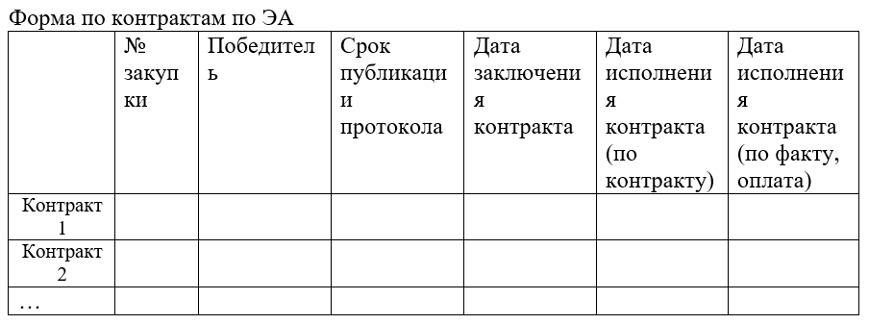
Формы
Можно просить предоставления форм:
1) по каждому способу закупки
2) по контрактам
3) по оплате
И т.д.

Slide 39
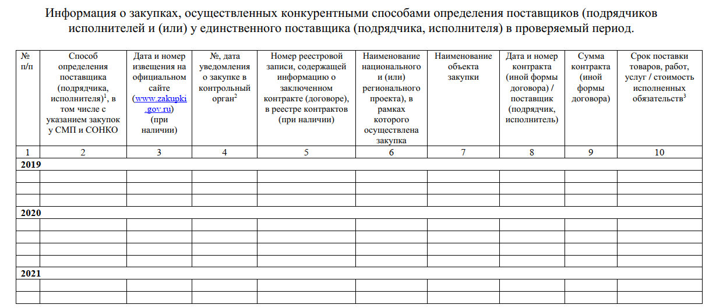
Уведомление – приложение (пример)

Slide 40
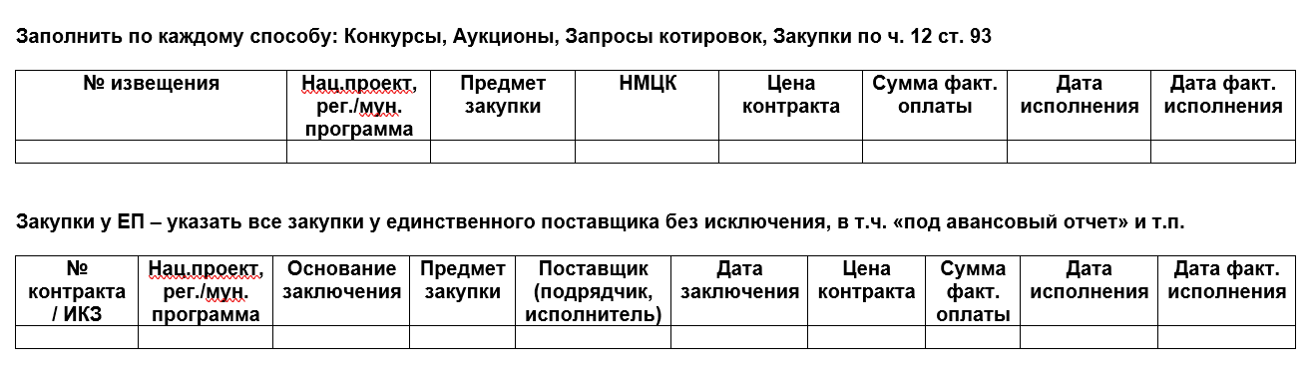
Приложение – рекоменд. форма

Slide 41
В ходе проверки
В ходе проверки по необходимости – требование о предоставлении доп. документов или объяснений:
1) по плану-графику
2) по СГОЗ
3) по СМП
4) по реестру…
И т.д.
Срок предоставления – по положению о проверке (обычно 3 дня)

Slide 42
2. Нарушения при формировании плана-графика, формальные нарушения в «документации»

Slide 43
Какие сведения необходимо включать в ПГ
Во второй раздел вносят сведения о закупке:
идентификационный код закупки (ИКЗ) (есть нюансы);
наименование объекта закупки (по КТРУ или свое, нормальное);
код ОКПД 2 (минимум до 4-го знака, можно несколько кодов);
год публикации закупки в ЕИС или заключения контракта с ЕП;
объем финансового обеспечения (планируемые платежи) на 1-й год
бюджет на три года; ОФО – из Эл.бюджета/РМИС или в ЕИС
данные об обязательном общественном обсуждении (да/нет);
организатор централизованной закупки;
организатор совместной закупки.
Нужна детализация по КБК, КВР! В т.ч. по «малым» закупкам

Slide 44
Какие сведения необходимо включать в ПГ
В форме отдельной закупки включается информация:
1) о закупке недвижимости, работ по проектированию, инж.изысканиям, строительству, реконструкции, кап.ремонту, сносу объекта капитального строительства по каждому такому объекту + КЖЦ;
2) о закупке, предусматривающей заключение энергосервисного контракта;
3) о каждом лоте, выделяемом в соответствии с Законом № 44-ФЗ (конкурсы);
4) о закупках по пунктам 4, 5, 23, 26, 33, 42 и 44 части 1 статьи 93 Закона № 44-ФЗ, в размере годового объема финансового обеспечения соответствующих закупок.
5) закупки запросом котировок лекарственных препаратов, необходимых для назначения пациенту по медицинским показаниям (индивидуальная непереносимость, по жизненным показаниям) по решению врачебной комиссии и т.д.
5) о закупке, подлежащей общественному обсуждению;
6) о закупке на оказание услуг по предоставлению кредита;
7) о некоторых закрытых закупках.

Slide 45
Отдельные («особые») закупки
П. 4 ч. 1 ст. 93 – закупка до 600 т.р. в пределах 2 млн. или 10% (50 млн.)
П. 5 ч. 1 ст. 93 – закупка до 600 т.р. в пределах 5 млн. или 50% (30 млн.)
П. 23 ч. 1 ст. 93 - услуги по содержанию и ремонту, коммуналка и т.п. нежилых помещений, переданных в безвозмездное пользование или оперативное управление заказчику
П. 26 ч. 1 ст. 93 – командировки, культурные мероприятия
П. 33 ч. 1 ст. 93 - преподавательские услуги, услуги экскурсовода (гида) физическими лицами
П. 42 ч. 1 ст. 93 – Росстат (сбор и обработка статистики)
П. 44 ч. 1 ст. 93 – доступ к иностранным базам данных

Slide 46
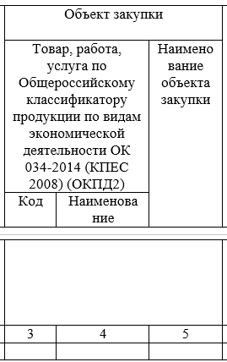
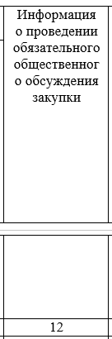
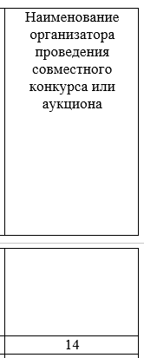
Отдельные закупки
графы 3, 4, 12, 14 раздела 2 ПГ не заполняются
В качестве наименования объекта закупки указывается положение Закона № 44-ФЗ, являющееся основанием для осуществления закупок

Slide 47
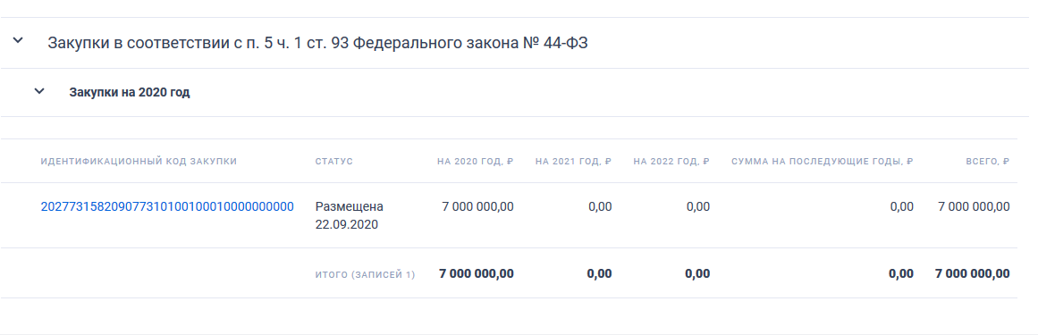
Пример занесения позиции по 5-1-93

Slide 48
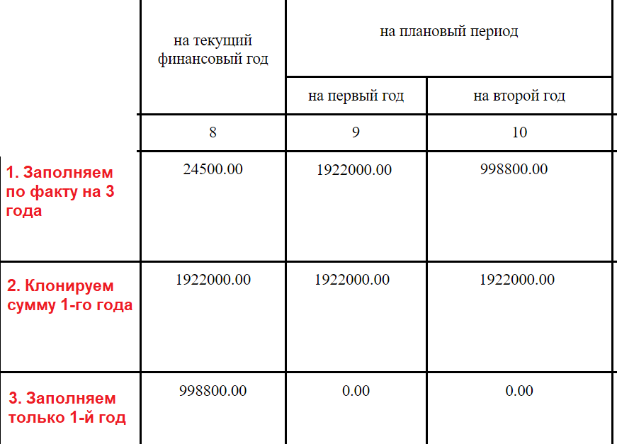
Как заполнить финансирование на 3 года

Slide 49
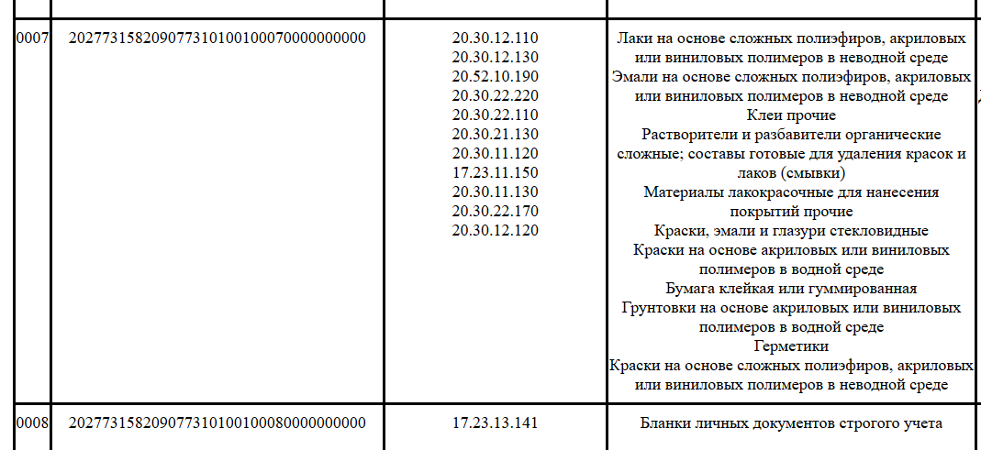
Пример нескольких кодов ОКПД 2

Slide 50
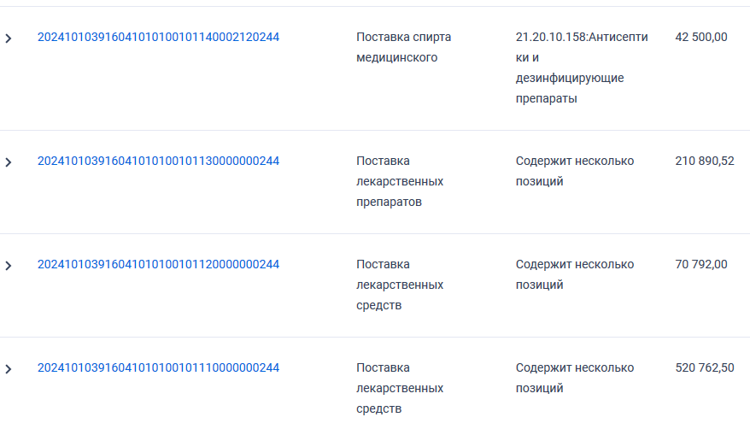
Пример нескольких кодов ОКПД 2

Slide 51
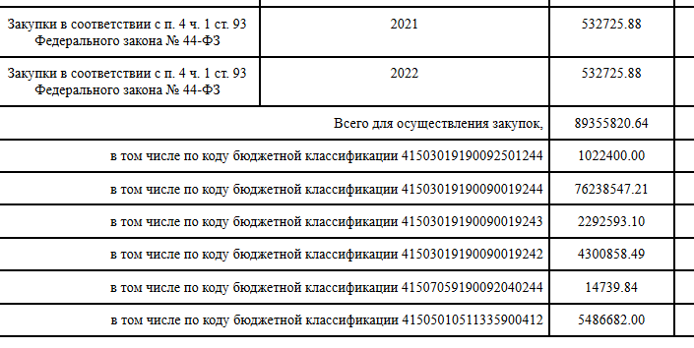
Пример детализации КВР/КБК

Slide 52
Формирование ИКЗ
ИКЗ соответствует одной закупке (одному лоту), за исключением закупок, осуществляемых в соответствии с пунктами 4, 5, 23, 42 и 44 части 1 статьи 93.
ИКЗ большей частью формируется автоматически, но нужно обратить внимание на:
Последние 3 цифры (КВР) – когда можно «000»:
бюджетные и автономные учреждения, УПы;
закупка ТРУ по нескольким КВР.
Предпоследние 4 цифры (ОКПД 2) – когда можно «0000»:
п.п. 4, 5, 23, 26, 33, 42, 44 ст. 93;
несколько кодов ОКПД 2.
Приказ Минфина от 10.04.2019 № 55н

Slide 53
Формирование ИКЗ
1.2-3.4.5.6.7.8.9.10.11.12.13.14.15.16.17.18.19.20.21.22-23.24.25.26-27.28.29-30.31.32.33-34.35.36
1-2 – год закупки
3-22 – идентификационный код заказчика (собственность, ИНН, КПП)
23-26 – номер закупки в ПГ, в т.ч. «агрегированной»
27-29 – порядковый номер закупки
30-33 – код ОКПД2 (если несколько кодов, то «0000»)
34-36 – код вида расходов («000» если: БУ, АУ, УП, несколько КВР)

Slide 54
Название закупки – нормальное!
Ненормальные примеры
Изделия, надеваемые человеком с целью обезопасить своё тело от негативного воздействия окружающей среды
Поставка средств подмащивания
Оказание услуг по выполнению физико-химического процесса для удаления загрязнений
Что это?
Что это?
Что это?

Slide 55
Название закупки – должно быть нормальное!
Ненормальные примеры
Изделия, надеваемые человеком с целью обезопасить своё тело от негативного воздействия окружающей среды
Поставка средств подмащивания
Оказание услуг по выполнению физико-химического процесса для удаления загрязнений
Верхняя одежда (футболки)
Лестница-стремянка
Стирка постельного белья
Ограничение конкуренции - штраф: 1% от НМЦК, не менее 10 000, не более 50 000

Slide 56
Неверный код ОКПД – не нарушение… обычно
КоАП РФ не предусматривает ответственности за то, что при закупке по Закону N 44-ФЗ указан неверный код (классификатора).
Ответственность может возникнуть, если заказчик выбрал неправильный код (в том числе по ОКПД2), например, чтобы изменить способ определения поставщика.
Письмо Минэкономразвития России от 17.02.2016 N Д28и-344
Резюме: необходимо обращать внимание на преимущества ОИ и УУИС, национальный режим, типовые контракты, КТРУ, «аукционный перечень» (при проведении конкурса)

Slide 57
Когда и как вносить изменения в ПГ
Основания внесения изменений в ПГ:
Главный распорядитель бюджетных средств (ГРБС), например, федеральное министерство или ведомство, изменил перечень закупаемых товаров и работ или нормативные затраты.
Изменился объем финансирования закупок.
На общественном обсуждении принято решение, которое нужно отразить в плане-графике.
По результатам торгов получена экономия.
Нужно уточнить сведения об объекте закупки.
Требуется выполнить предписание контрольного органа.
Закупка не состоялась.
Стороны расторгли контракт.
Возникли непредвиденные обстоятельства.
После внесения изменений в ПГ, по измененной позиции ждём всегда только 1 день
1 день (изменения) – 2 день (ждем) – 3 день (размещение извещения или заключение контракта)

Slide 58
Сроки изменений в ПГ по «форс-мажору»
в случае осуществления закупки у единственного поставщика (подрядчика, исполнителя) в соответствии с пунктом 9 части 1 статьи 93 (ликвидация аварии, ЧС, экстренная медпомощь и т.п.)
не позднее дня заключения контракта

Slide 59
Основные нарушения по плану-графику
1. Неверный ИКЗ (по ОКПД 2, по КВР) + неверный ОКПД 2
2. Название «скрывающее» закупку
3. Сроки (публикации, внесения изменений)
4. Закупка без ПГ (в основном у ЕП, в т.ч. «коммуналка»)
5. Несоответствие ПГ извещению (по наименованию, по ИКЗ)
6. Закупка у ЕП в день внесения изменений в ПГ
Важно! Не нарушение:
неполное заполнение плана-графика (указано позиций и сумм меньше, чем лимитов);
изменение НМЦК после заключения контракта;
отмена закупки

Slide 60
Типичные формальные нарушения в документах закупки
Не указаны отдельные обязательные пункты
Неверно указано обеспечение заявки или контракта
Нет инструкции или неполная инструкция
Описание объекта закупки не в структурированной форме, либо частично «структура», частично в файле
Устаревшие определения (участника закупки, декларации и т.д.)
Требуется товарный знак без слов «(при наличии)»
Не предоставляются преимущества
Не установлен, не верно установлен нац.режим
Не верно установлены доп.требования (опыт, ПП 2571)

Slide 61
Признаки «заточки» в извещении:
Название «скрывающее» закупку
Неверный ОКПД 2 (и неприменение КТРУ)
Одинаковые цены в НМЦК (500-500-500) или «красивая» средняя цена (450-500-550)
Свойства файла ТЗ
Описание объекта закупки под конкретный товар
Короткие сроки исполнения контракта
Большое ОИК на закупки относительно простых ТРУ
Дополнительные требованию к участнику или условиям исполнения
Конкурс
И т.д.

Slide 62
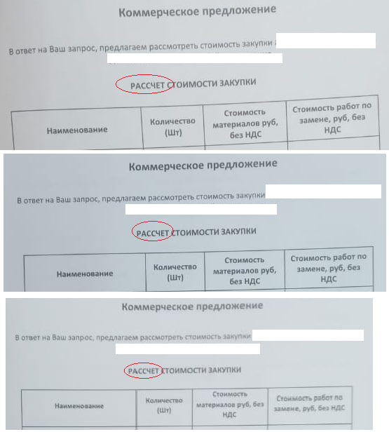
Признаки «заточки»: одинаковые КП

Slide 63
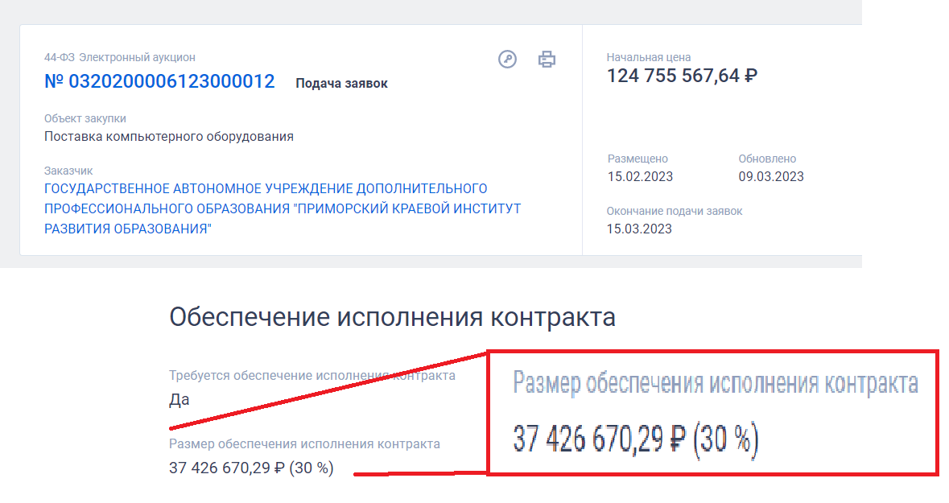
Признаки «заточки» в извещении: требования и размеры ОИК

Slide 64
3. Предоставление преимуществ организациям инвалидов, предприятиям и учреждениям УИС, специальная правоспособность, дополнительные требования

Slide 65
Преимущества
До 15% предлагаемой цены контракта, но не более НМЦК
для организаций инвалидов
по перечню распоряжения Правительства РФ № 3500-р
Объект закупки в рамках одной процедуры (лота) закупки должен состоять только из ТРУ, включённых в Перечень
для учреждений и предприятий уголовно – исполнительной системы
по перечню распоряжения Правительства РФ № 3500-р
Объект закупки в рамках одной процедуры (лота) закупки должен состоять только из ТРУ, включённых в Перечень

Slide 66
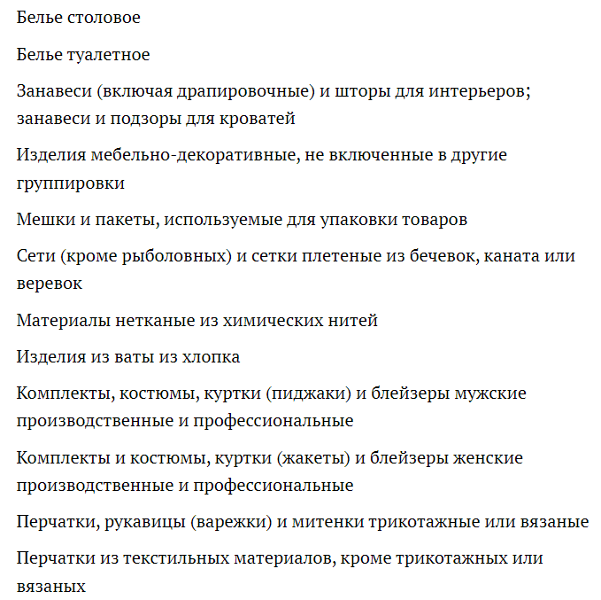
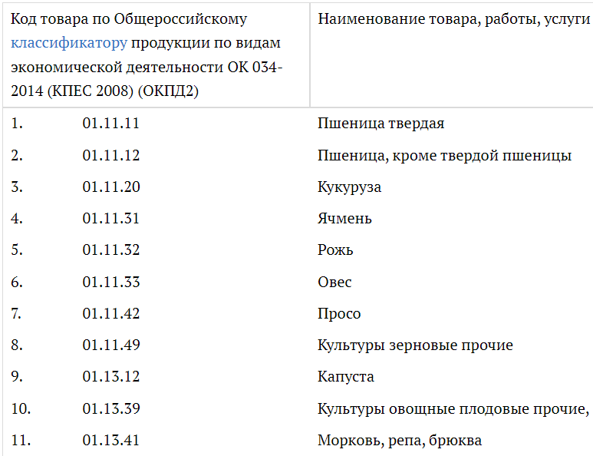
Распоряжение 3500-р (пример)
Для УИС Для организаций инвалидов

Slide 67
Как заказчик должен применять преимущества ОИ и УИС
1. Перед составлением документации закупки сверить свою закупку с РП 3500-р
2. Прописать преимущество в извещении
3. Проверить победителя, если он ОИ или УИС – то предоставить преимущество
До 15% от цены участника, но не более НМЦК

Slide 68
Как заказчик должен применять преимущества ОИ и УИС
«До 15% от цены участника, но не более НМЦК»
Пример № 1: НМЦК = 10 000 р., победитель (УИС) выиграл с ценой 9 000 р., контракт заключается по цене 10 000 р. (9 000 + 15% (1 350) = 10 350, «но не выше НМЦК», значит = 10 000 р. (это будет примерно +11%, т.е. «до 15%»)
Пример № 2: НМЦК = 10 000 р., победитель (организация инвалидов) выиграл с ценой 6 000 р., контракт заключается по цене 6 900 р. (6 000 + 15% (900) = 6 900, что «не выше НМЦК»

Slide 69
Преимущества СМП и СОНКО
Заказчики обязаны осуществлять закупки у СМП, СОНКО в объеме не менее чем 25% совокупного годового объема закупок
Но в расчёт 25% не включаются закупки у ЕП!
Пример:
СГОЗ = 2 500 т.р.
Естественные монополии (п. 1 ч. 1 ст. 93) – 500 т.р.
Закупка у ЕП до 600 т.р. (п. 4 ч. 1 ст. 93) – 2 000 т.р.
2 500 т.р. минус 2 500 т.р. = 0
25% от нуля = 0
Обязан ли заказчик 25% от 2 500 т.р. провести для СМП и СОНКО?.. - нет.

Slide 70
Формула расчёта объёма закупок, от которого рассчитываются 25% для СМП и СОНКО
совокупный годовой объём закупок
минус
- закупки у единственного поставщика (подрядчика, исполнителя) в соответствии с частью 1 статьи 93 (т.е. все закупки у ЕП);
минус
- - закупки для обеспечения обороны страны и безопасности государства;
- закупки услуг по предоставлению кредитов;
- закупки работ в области использования атомной энергии;
- закупки при осуществлении которых применяются закрытые способы определения поставщиков (подрядчиков, исполнителей).
От итоговой суммы рассчитываются 25% или более.

Slide 71
Как заказчики должны применять преимущества для СМП, СОНКО
1. Перед составлением плана-графика оценить СГОЗ и просчитать 25%, выбрать закупки только для СМП, СОНКО
2.1. Прописать в извещении ограничение, что закупка только для СМП, СОНКО (НМЦК не более 20 млн)
2.2. Или – закупка для всех, но с обязательным привлечением СМП, СОНКО в % от цены контракта (см. ПП 1466)
3. Проверить проект контракта (при привлечении – обязанность сообщать, штрафы и т.д. – см. ПП 1466)
4. Проверить наличие декларации СМП, СОНКО в заявке
5. До 31.03 следующего года опубликовать отчёт о СМП
Рекомендовать заказчикам брать не 25% от СГОЗ, а 30% или 40%!

Slide 72
Специальная правоспособность
П. 1 ч. 1 ст. 31 – если на ТРУ требуется специальное разрешение (лицензия, СРО и т.п.), заказчик обязан потребовать соответствующий документ, НО
лицензия или СРО требуются на конкретные ТРУ
копия лицензии или выписка из реестра лицензий
по ГрК РФ устанавливается требование о наличии СРО, но никаких документов требовать нельзя (проверять самостоятельно)
при закупке изысканий и проектирования – СРО только на проектирование
если в одну закупку объединены функционально связанные работы, подлежащие лицензированию, и работы, для выполнения которых лицензия не требуется, нельзя требовать у участника закупки наличия лицензии, так как это приводит к уменьшению количества участников закупки

Slide 73
Дополнительные требования
«Универсальная предквалификация» - в закупках с НМЦК от 20 млн руб. следует предусмотреть условие: за последние 3 года у участника должен быть исполненный контракт по Закону N 44-ФЗ или 223-ФЗ. Сумма контракта - не меньше 20% НМЦК. Если выставлялись неустойки, они должны быть уплачены.
Соответствие требованиям универсальной предквалификации подтверждают:
- номером записи из реестра контрактов, предусмотренного Законом N 44-ФЗ;
- выпиской из реестра контрактов, составляющих гостайну;
- исполненным контрактом или договором.
Если применяется ПП 2571, то «универсальная предквалификация» не устанавливается

Slide 74
Дополнительные требования
Основание – Постановление Правительства РФ от 29.12.2021 N 2571 "О дополнительных требованиях к участникам закупки отдельных видов товаров, работ, услуг для обеспечения государственных и муниципальных нужд, а также об информации и документах, подтверждающих соответствие участников закупки указанным дополнительным требованиям, и признании утратившими силу некоторых актов и отдельных положений актов Правительства Российской Федерации«
Задача заказчика: прописать требования по нужной позиции -> комиссия открывает ПП 2571 и сверяет с ним представленные документы
ФАС: часто нарушения – не применяется ПП 2571, неверная позиция и т.п.

Slide 75
Разделы
Раздел I. Дополнительные требования к участникам закупки в сфере культуры и культурного наследия, информация и документы, подтверждающие соответствие участников закупок таким дополнительным требованиям
Раздел II. Дополнительные требования к участникам закупки в сфере градостроительной деятельности, информация и документы, подтверждающие соответствие участников закупок таким дополнительным требованиям
Раздел III. Дополнительные требования к участникам закупки в сфере дорожной деятельности, информация и документы, подтверждающие соответствие участников закупок таким дополнительным требованиям
Раздел IV. Дополнительные требования к участникам закупки в сфере обороны и безопасности государства, информация и документы, подтверждающие соответствие участников закупок таким дополнительным требованиям
Раздел V. Дополнительные требования к участникам закупки в сфере использования атомной энергии, информация и документы, подтверждающие соответствие участников закупок таким дополнительным требованиям

Slide 76
Разделы
Раздел VI. Дополнительные требования к участникам закупки в сфере здравоохранения, образования, науки, обеспечения санитарно-эпидемиологического благополучия населения, охраны, информация и документы, подтверждающие соответствие участников закупок таким дополнительным требованиям
Раздел VII. Дополнительные требования к участникам закупки, по результатам которой заключается контракт со встречными инвестиционными обязательствами, информация и документы, подтверждающие соответствие участников закупок таким дополнительным требованиям
Раздел VIII. Дополнительные требования к участникам закупки в сфере регулярных перевозок пассажиров и багажа автомобильным транспортом и городским наземным электрическим транспортом, информация и документы, подтверждающие соответствие участников закупок таким дополнительным требованиям
Раздел IX. Дополнительные требования к участникам закупки в сфере изучения, использования, воспроизводства, охраны природных ресурсов и охраны окружающей среды, информация и документы, подтверждающие соответствие участников закупок таким дополнительным требованиям
Раздел X. Дополнительные требования к участникам закупки в сфере оценочной деятельности, информация и документы, подтверждающие соответствие участников закупок таким дополнительным требованиям

Slide 77
Дополнительные требования (условия)
1. Только конкурентные закупки
2. НМЦК более определенной суммы (по разным позициям суммы разные, но min от 500 тыс.руб.) – пример:
«позиции 1 - 5, 16, 22 и 41 приложения применяются в случае, если при осуществлении закупки начальная (максимальная) цена контракта превышает 500 тыс. рублей;»
3. Даны понятия опыта, цены исполненных договоров
4. Договоры с оплаченной неустойкой (или без)
5. Доп. условия (например, контракты из реестра ЕИС, справки за 90 дней до подачи заявки и т.п.)

Slide 78
Дополнительные требования (основные)
1. Наличие опыта исполнения - в течение 3-5 лет до даты подачи заявки на участие в закупке. При этом стоимость ранее исполненного контракта (договора) составляет не менее __% НМЦК.
и (или)
2. Наличие собственного и (или) арендованного на срок исполнения контракта оборудования, недвижимости и других материальных ресурсов.
и (или)
3. Наличие в штате сотрудников / сотрудники без судимости

Slide 79
Доптребования – нарушения
Учитываются только документы, направляемые ЭТП (не в составе заявки)
- постановление Арбитражного суда Московского округа от 09.03.2023 по делу № А40-100012/22.
Отсутствие в ЕИС статуса «исполнение завершено» или «исполнение прекращено» представленного в составе заявки контракта (договора) не отражает отсутствие надлежащего опыта у участника закупки
- дела № А82-25984/2018, № А63-7609/2022, № А40-3611/2022

Slide 80
Доптребования – с учётом характера
Участник закупки работ по устройству тротуаров посчитал, что их относят к благоустройству из раздела доптребований в сфере градостроительства. Московское областное УФАС (Решение Московского областного УФАС России от 23.06.2022 по делу N 050/06/105-21698/2022) его не поддержало: поскольку тротуар — элемент обустройства автодороги, заказчик правильно установил доптребования в сфере дорожной деятельности.
Тульское же УФАС (Решение Тульского УФАС России от 04.07.2022 по делу N 071/06/106-563/2022) отнесло сходные работы к благоустройству в сфере градостроительства.

Slide 81
Доптребования – с учётом характера
Тамбовское УФАС (Решение Тамбовского УФАС России от 11.05.2022 по делу N 068/06/31-255/2022) решило, что при закупке работ по установке дорожного освещения нужны доптребования в сфере дорожной деятельности, поскольку освещение — часть дороги.
Липецкое же УФАС (Решение Липецкого УФАС России от 05.05.2022 N 048/06/106-418/2022) отметило: если для освещения создают новые линии электропередач, это работы на линейном объекте.
При закупке работ по возведению искусственных дорожных сооружений, например мостов, путепроводов, лестниц, нужны доптребования в сфере дорожной деятельности. К такому выводу пришли, в частности, АС г. Москвы (Решение Арбитражного суда г. Москвы от 17.10.2022 по делу N А40-140610/2022-92-1084), Новосибирское (Решение Новосибирского УФАС России от 03.06.2022 N 054/06/31-984/2022) и Хабаровское (Решение Хабаровского УФАС России от 10.11.2022 N 129) УФАС.

Slide 82
4. Выбор способа закупки, случаи закупки у единственного поставщика

Slide 83
Типичные нарушения при выборе способа
«Перебор» закупок по п. 4 ст. 93 (более 2 млн., или более 10% СГОЗ, реже - более 600 т. на 1 контракт)
«Перебор» закупок по п. 5 ст. 93 (превышение годового лимита, реже - более 600 т. на 1 контракт)
Неправильный пункт ст. 93 (ЕП)
«Безлимитная» котировка вне перечня
Аукцион на отдых и оздоровление детей
Конкурс по «аукционному перечню»
Закупка без контракта и/или без плана-графика
Иные случаи (редкие)

Slide 84
Электронный аукцион
Формализованный способ, нарушения в основном по документации и по допуску/отклонению заявок
Когда НЕЛЬЗЯ проводить электронный аукцион:
Когда заказчик обязан проводить закупки закрытыми способами (гостайна)
При закупке оказания услуг по организации отдыха детей и их оздоровления
В остальных случаях всегда можно проводить электронный аукцион (закрытый электронный аукцион)

Slide 85
«Аукционный перечень»
Недопонимание
Распоряжение Правительства РФ от 21 марта 2016 г. N 471-р «О перечне товаров, работ, услуг, в случае осуществления закупок которых заказчик обязан проводить аукцион в электронной форме (электронный аукцион)»
Неверно! «ТРУ из перечня покупать только электронным аукционом»
Верно! «ТРУ из перечня нельзя покупать только конкурсами»
«Аукционный перечень» не распространяется на:
Закупки у единственного поставщика
Запросы котировок
Резюме: ЕСЛИ заказчик проводит конкурс – проверяем ТРУ по РП 471-р, в иных случаях «аукционный перечень» игнорируем

Slide 86
Проблемы и махинации в ЭА
Некачественное описание объекта закупки
Некачественная инструкция по заполнению заявки
Формальные нарушения в извещении или контракте
Завышение начальной цены
«Таран» (3 «таранщика» и максимальная цена)
«Карусель» (2-3 участника постоянно выигрывают)
Картельный сговор
«Заточка» документации под 1 поставщика
Участник-камикадзе (скидывает цену и срывает закупку)
Многочисленные жалобы по формальным моментам

Slide 87
«Таран» на электронном аукционе
Электронный аукцион, НМЦК 10 000 000
Участвуют 3 сговорщика:
- 2 «таранщика»
- 1 «ведущий» (победитель)
Цель: получить контракт по максимальной цене
Схема: 2 «таранщика» в первые секунды ЭА скидывают цену до уровня, когда честным поставщикам участвовать не интересно. «Ведущий» в последнюю минуту дополнительного времени делает ставку на минимальный % ниже НМЦК или ниже предложения честного участника (при наличии). Места распределяются так:
1 место – 1-й «таранщик» - цена 5 рублей
2 место – 2-й «таранщик» - цена 6 рублей
3 место – «ведущий» - цена 9 999 999 рублей
2-х «таранщиков» комиссия отклоняет по 2-м частям (в РНП, нет лицензии, несоответствие и т.д.) => «ведущий» становится победителем по [почти] максимальной цене.

Slide 88
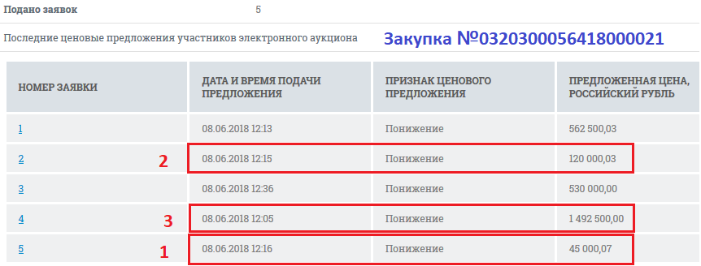
Пример «тарана»

Slide 89
Что делать по «тарану»
Ничего – это нарушение со стороны участников, а не со стороны заказчика
Написать обращение в УФАС: нами при проведении проверки заказчика… обнаружены признаки нарушения участниками закупки закона 135-ФЗ «О защите конкуренции» в виде согласованных действий, так называемый «таран», копию протоколов аукциона и рассмотрения заявок прикладываем…
Далее УФАС всё должен сделать сам

Slide 90
Запрос котировок
Право заказчика если:
НМЦК до 10 млн., общий объем – годового лимита нет (ранее – 20% от СГОЗ или до 100 млн.).
+ исключительные («безлимитные») ЗК
Типичные нарушения:
формальные,
превышение лимита на одну закупку,
превышение годового лимита
исключительные («безлимитные») ЗК – не по закону

Slide 91
Конкурс
Типичные нарушения в конкурсе
Неправомерный выбор способа («аукционный перечень»)
Неверное установление критериев оценки (см. ПП 2064)
Неверное рассмотрение заявок по критериям (суд)
Формальные нарушения

Slide 92
Критерии оценки
Статья 32 Закона и Постановление Правительства РФ от 31.12.2021 N 2604 – критерии оценки:
(стоимостные)
а) цена контракта, сумма цен единиц товара, работы, услуги;
б) расходы;
Или - стоимость жизненного цикла товара или созданного в результате выполнения работы объекта (по КЖЦ)
(нестоимостные)
в) характеристики объекта закупки;
г) квалификация участников закупки.

Slide 93
Пример
Критерий «Квалификация» = 40%
Показатель «Наличие у участников закупки на праве собственности или ином законном основании оборудования и других материальных ресурсов» = 100 б
Детализированные показатели:
- количество у участника закупки специализированного автотранспорта = 10 б
- наличие в структуре организации участника объекта недвижимости с целевым назначением «пищеблок» либо заключенного договора оказания услуг участника с организацией, имеющей объект недвижимости с целевым назначением «пищеблок» на срок оказания услуг, расположенного в пределах административных границ г. Севастополя = 10 б
- Наличие у участников закупки специалистов и иных работников определенного уровня квалификации = 80 б = 100 б
- …
Конкурс на услуги питания

Slide 94
Пример (продолжение)
…
- Наличие у участников закупки специалистов и иных работников определенного уровня квалификации = 80 б = 100 б
Ещё большая детализация:
- - общее количество сотрудников у участника закупки (повар. имеющий 5-ый квалификационный разряд = 25 б
- - общее количество сотрудников у участника закупки (шеф-повар или заведующий производством) = 25 б
- - общее количество сотрудников у участника закупки (технолог) = 25 б
- - общее количество сотрудников у участника закупки (врач -диетолог) = 25 б

Slide 95
Плюсы и минусы способов закупок
Ед. поставщик: есть спецслучаи закупки у ЕП; если нет подходящего случая – нельзя; «электронные магазины»
Аукционы: просто, но оценка только по min цене и срок около 20-25 дней
Запрос котировок: почти как аукцион, но срок 14-16 дней; есть ограничения по НМЦК и СГОЗ; участники не торгуются
(основное отличие: если надо быстро – котировка, если нужна экономия – аукцион)
4. Конкурсы: очень сложно составить критерии оценки, а потом по ним оценить, зато можно выбрать участника «по баллам», а не по min цене; долгий срок проведения

Slide 96
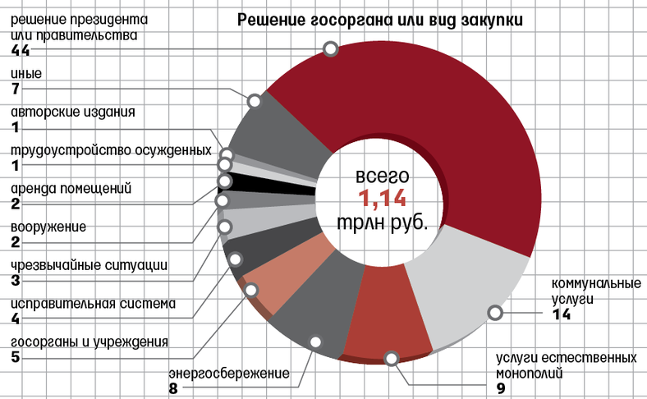
Закупки у ЕП
Итого:
бОльшую часть закупок у ЕП составляют закупки всего по ~10 пунктам:
1
4
5
6
8
9
22
23
29
32
энергоснабжение

Slide 97
Закупка «с полки»
Ограничения: до 5 млн., годовой лимит до 100 млн. (лимит не связан с лимитами по п.п. 4, 5 ч. 1 ст. 93), через эл.площадку, ЭТП может брать плату с УЗ, только при наличии предварительных предложений
Порядок закупки:
Предварительное предложение о поставке товаров от участников на ЭТП = заявка (наименование ТРУ, товарный знак, страна, кол-во (мин. и макс.), субъект РФ, срок действия, срок поставки (мин. и макс.) и т.д.)
Извещение в ЕИС от заказчика (ТРУ по Каталогу, кол-во, срок поставки, проект контракта, обоснование ЦК и т.д. – 1 товар, 1 место поставки)
Оператор ЭП в течении 1 часа выбирает (по цене) до 5 предварительных предложений и присылает заказчику
Заказчик (без комиссии) в 1 р.д. рассматривает предложения, ранжирует по цене
Заключает контракт – как по котировке (1 р.д. направление, 1 р.д. поставщику, 1 р.д. заказчику, не ранее 2 р.д. заключение)

Slide 98
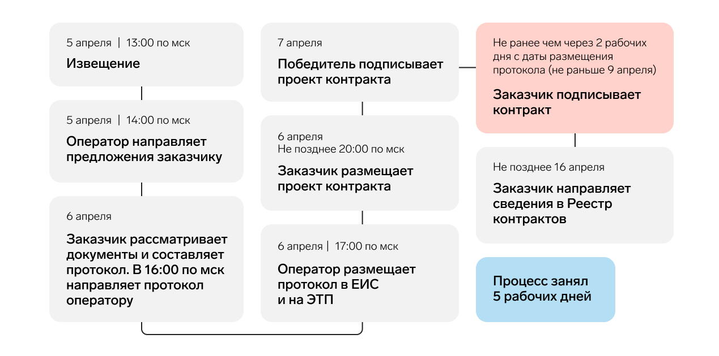
Пример закупки со сроками

Slide 99
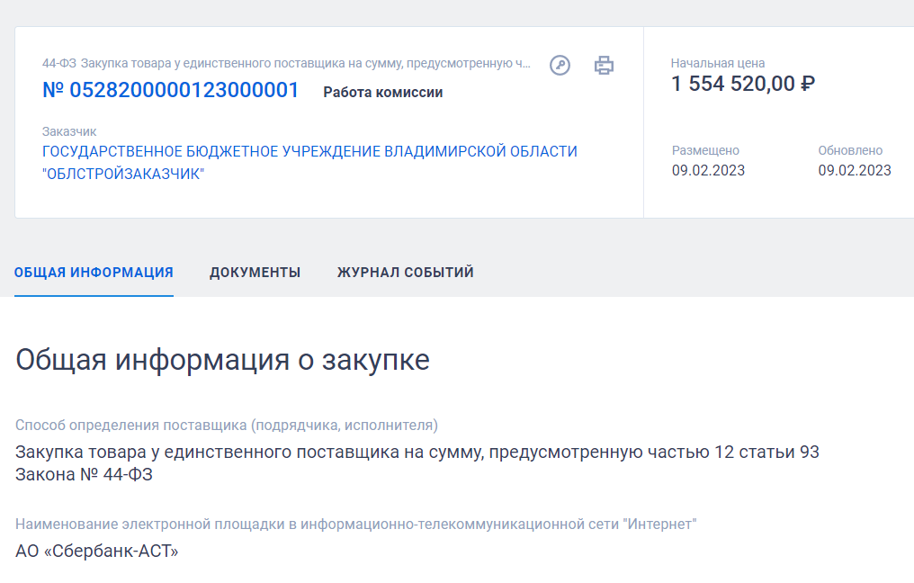
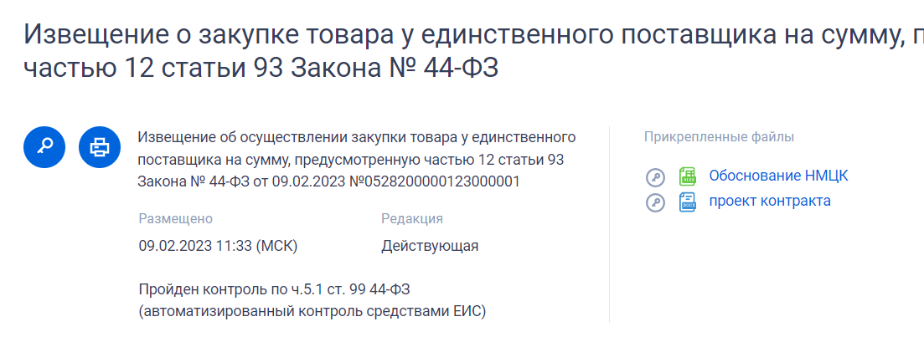
Пример закупки в ЕИС

Slide 100
Нарушения закупки «с полки»
Легко использовать для сговора с поставщиком, особенно в удалённых районах
Заказчики часто покупают то, что нельзя: с доп.характеристиками, услуги и работы, с поставкой по заявкам, с конкретным товарным знаком

Slide 101
Обоснование ЦК с ЕП
4. При осуществлении закупки у единственного поставщика (подрядчика, исполнителя) заказчик определяет цену контракта, заключаемого с единственным поставщиком (подрядчиком, исполнителем), в соответствии с настоящим Федеральным законом. При этом в случаях, предусмотренных пунктами 3, 6, 11, 12, 16, 18, 19, 22, 23, 30 - 35, 37 - 41, 46 и 49 части 1 настоящей статьи, заказчик обосновывает такую цену в соответствии с настоящим Федеральным законом и включает в контракт обоснование цены контракта.
Было: 4. При осуществлении закупки у единственного поставщика (подрядчика, исполнителя) в случаях, предусмотренных пунктами 3, 4 и 5 (при осуществлении закупки товара на сумму, предусмотренную частью 12 настоящей статьи), 6, 9, 11, 12, 18, 22, 23, 30 - 32, 34, 35, 37 - 41, 46, 49 части 1 настоящей статьи, заказчик обязан определить и обосновать цену контракта в порядке, установленном настоящим Федеральным законом. При осуществлении закупки у единственного поставщика (подрядчика, исполнителя) в случаях, предусмотренных настоящей частью, контракт должен содержать обоснование цены контракта.

Slide 102
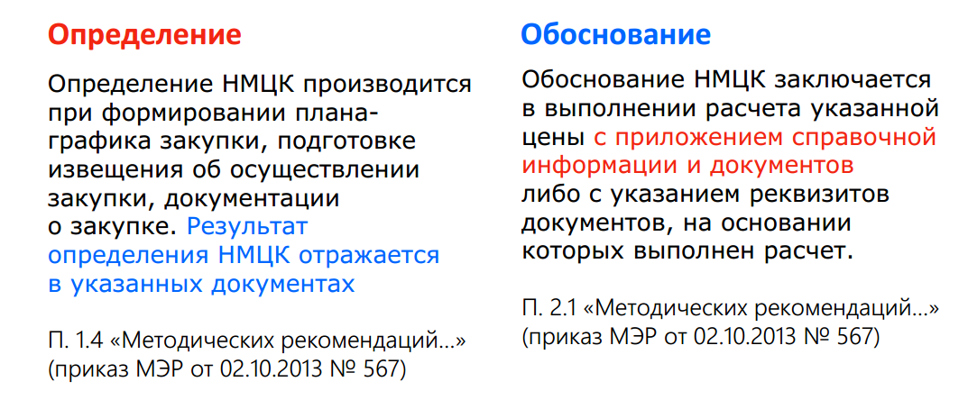
Отличия обоснования от определения
По факту для практики разницы нет – при обосновании прикладываем расчеты к контракту, при определении не прикладываем. Сами расчеты делаем одинаково по ст. 22.

Slide 103
«Упрощённые контракты»
Ч. 15 ст. 34 Закона № 44-ФЗ: при заключении контракта в случаях, предусмотренных пунктами 1, 4, 5, 8, 15, 20, 21, 23, 26, 28, 29, 40, 41, 44, 45, 46, 51 - 53 ч. 1 ст. 93,
- контракт может быть заключен в любой форме, предусмотренной Гражданским кодексом Российской Федерации для совершения сделок (в т.ч. в форме устной сделки): выдача подотчётных сумм, авансовый отчёт, счёт на оплату + платёжка и т.п.;
- и может не содержать некоторые требования (ответственность и т.д.)
Контракты (и сделки) по п.п. 4, 5, 23, 42, 44, 45, 46, 52 ч. 1 ст. 93 Закона в реестр контрактов не включаются (ч. 1 ст. 103)

Slide 104


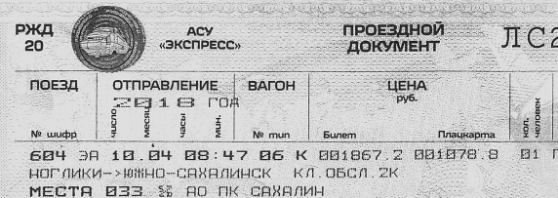
Пример контракта без контракта
http://www.zakupki.gov.ru/epz/contract/contractCard/document-info.html?reestrNumber=2650104791718000005
1.
2.
3.

Slide 105
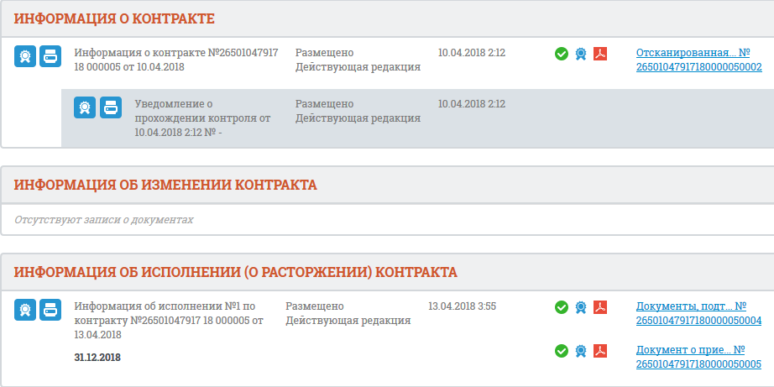
Запись в реестре по этому контракту
1. Счет на оплату
2. Платежка
3. Билет

Slide 106
Неправильные закупки по п. 1 ч. 1 ст. 93
Международное телефонное соединение (п.п. 4, 5 или «торги)
Услуги доступа к сети Интернет (п.п. 4, 5 или «торги)
Услуги подвижной радиотелефонной связи - мобильная связь (п.п. 4, 5 или «торги)
Теплоснабжение, водоснабжение (п. 8) – кроме указанных в ст. 4 147-ФЗ «О естественных монополиях»
Электроснабжение (п. 29)
Приобретение конвертов (п.п. 4, 5 или «торги)
Приобретение знаков почтовой оплаты - марок (п.п. 4, 5 или «торги)

Slide 107
Как купить марки и конверты у Почты России по п. 1 ч. 1 ст. 93
Разъяснение Минфина от 28 августа 2017 г. N 24-02-05/55137:
заказчик вправе заключать контракты на оказание услуг по отправке простой и заказной корреспонденции с использованием ГЗПО с ФГУП "Почта России" как единственным поставщиком в соответствии с пунктом 1 части 1 статьи 93 Закона о контрактной системе, поскольку указанные услуги являются услугами общедоступной почтовой связи и относятся к сфере деятельности субъектов естественных монополий
в случае если ГЗПО являются самостоятельным объектом закупки (то есть не в составе услуг по отправке простой и заказной корреспонденции), такая закупка проводится в общем порядке, установленном Законом о контрактной системе, с применением способов определения поставщика (подрядчика, исполнителя), предусмотренных статьей 24 Закона о контрактной системе

Slide 108
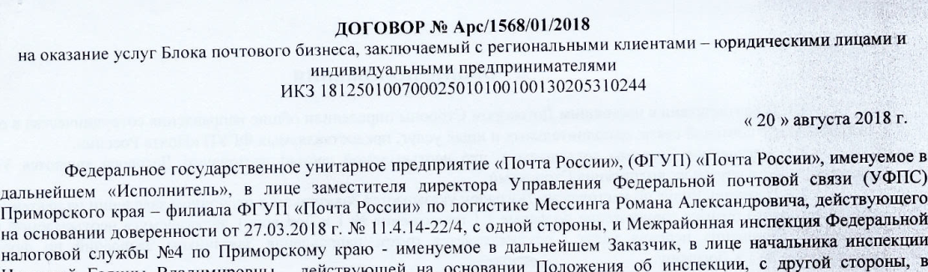
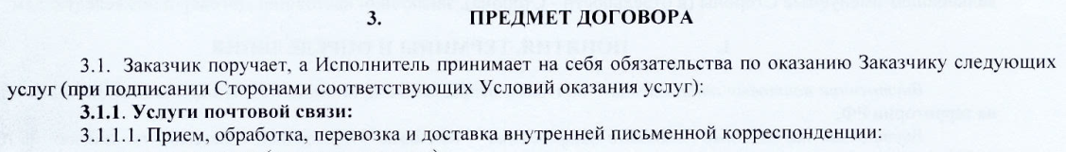
Как купить марки и конверты у Почты России по п. 1 ч. 1 ст. 93 - пример

Slide 109
Основные ошибки при закупке у ЕП
1. Неверный выбор способа (наиболее часто по п.п. 1, 6, 8, 9, 23, 26, 29, 32) + «перебор» по п. 4 или п. 5 (600 т./2 млн и 600 т./50% СГОЗ)
2. Дробление закупок
3. Процедурные ошибки
- ненаправление уведомления о заключении контракта в случаях, предусмотренных пунктами 6, 9 и др.
- неправильные условия контракта
несвоевременное размещение в реестре
отсутствие обоснования цены контракта
- и т.п.

Slide 110
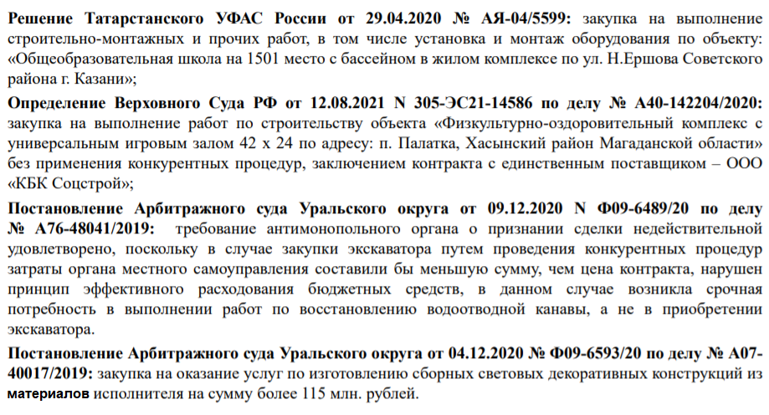
Пример: нарушения по п. 9

Slide 111
Вода, электро и т.п. по п. 4 – можно!
«…наличие специальных норм в пунктах 1, 8 и 29 части 1 статьи 93 Закона № 44-ФЗ не возлагает на заказчика обязанность осуществлять закупки товаров, работ, услуг, предусмотренных данными нормами, исключительно в соответствии с указанными пунктами. (заказчик) вправе осуществлять закупки у единственного поставщика (подрядчика, исполнителя), предусмотренные специальными нормами пунктов 1, 8 и 29 части 1 статьи 93 Закона № 44-ФЗ, как на основании указанных пунктов, так и в соответствии с пунктами 4 и 5 части 1 статьи 93 Закона № 44-ФЗ с учетом ограничений по цене заключаемых контрактов и годовому объему закупок, предусмотренных данными пунктами…»
Письмо Минфина России от 21 июня 2017 г. № 24-05-07/38889

Slide 112
5. ОНМЦК и ЦК

Slide 113
НМЦК: завышение цены
Методические рекомендации по проведению аудита в сфере закупок, утвержденные Коллегией Счётной палаты Российской Федерации от 21.03.2014 № 15К (961):
– завышение цены контракта (по сравнению со среднерыночной) при осуществлении закупки у единственного поставщика (заключение контракта с нарушением Закона № 44-ФЗ) необходимо квалифицировать как неэффективное использование бюджетных средств.
Правоохранительные органы:
– уголовная ответственность (ряд статей УК РФ)

Slide 114
Уголовная ответственность
Прокуратура Красноармейского района провела проверку исполнения бюджетного законодательства в деятельности муниципального бюджетного образовательного учреждения «Средняя общеобразовательная школа № 4».
Установлено, что директор для нужд школы, в нарушение положений Федерального закона «О контрактной системе в сфере закупок товаров, работ, услуг для обеспечения государственных и муниципальных нужд», бюджетного законодательства, в период с октября по ноябрь 2018 года осуществила закупки ученической мебели, оборудования, спортивного инвентаря по завышенным рыночным ценам на общую сумму свыше 6,5 млн рублей, что повлекло неэффективное и необоснованное расходование бюджетных средств на сумму свыше 1,5 млн рублей.
По данному факту материалы проверки направлены в следственный орган, по результатам которой территориальным отделом СКР возбуждено уголовное дело по ч. 1 ст. 293 УК РФ (халатность).
https://genproc.gov.ru/smi/news/regionalnews/news-1804038/

Slide 115
Уголовная ответственность
Гражданка Российской Федерации, с образованием высшим, замужняя, имеющая малолетнего ребенка, работающая директором и контрактным управляющим МБОУ СОШ, ранее не судимая,
заключала контракты на поставку мебели, спортивного и учебного оборудования по завышенным ценам
осуждена по ч.1 ст.293 УК РФ к наказанию в виде обязательных работ на срок 320 (триста двадцать) часов.
Взыскано с … в пользу администрации муниципального образования Красноармейского района Краснодарского края в счёт возмещения ущерба 1 534 957 руб. 03 коп.
https://actofact.ru/case-23OS0000-22-7914-2020-2020-12-02-2-1/

Slide 116
Общий порядок действий
Описание объекта закупки (ООЗ)
Обоснование НМЦК (анализ рынка и т.д.) всегда
Формирование «документации» аукциона (в том числе описание объекта закупки – при необходимости с применением поправочных коэффициентов и индексов)
ООЗ при обосновании НМЦК = ООЗ в «документации»!

Slide 117
Важно! ООЗ в НМЦК = ООЗ в Док-ции
Запрос: сколько стоит поставка кондиционера с монтажом
КП № 1: поставка + монтаж = 20 000
КП № 2: «мы поставим кондиционер за 20 000»
КП № 3: «мы смонтируем кондиционер за 20 000»
В документации: поставка кондиционера с монтажом
КП № 1 = Правильное КП
КП № 2 = Брак!
КП № 3 = Брак!
Вывод КО: обоснование НМЦК отсутствует

Slide 118
Обоснование НМЦК: методы
1) метод сопоставимых рыночных цен (анализа рынка) – основной!
2) нормативный метод (при наличии НПА)
3) тарифный метод
4) проектно-сметный метод
5) затратный метод
6) иные методы (ч. 12 ст. 22)
7) + несколько особенных методов

Slide 119
Особенные методы
7) Гособоронзаказ
- Постановление Правительства РФ от 02.12.2017 N 1465
8-9) Закупка лекарственных средств и мед.изделий
- Приказ Министерства здравоохранения РФ от 19.12.2019 № 1064н (лекарства)
- Приказ Минздрава РФ от 15.05.2020 № 450н (почти все мед. изделия)
10) Регулярные перевозки пассажиров и багажа
- приказ Минтранса от 20 октября 2021 г. N 351

Slide 120
Особенные методы
11) Закупка стандартных жилых помещений
Федеральный закон № 161-ФЗ "О содействии развитию жилищного строительства"
конкретного порядка пока нет
12) Закупка моторного топлива, включая бензины
- Постановление Правительства РФ от 8 сентября 2018 г. № 1074
приказ ФАС России от 22.11.2024 N 894/24 (с 03.02.2025)
13) Закупка охранных услуг
- Постановление Правительства РФ от 8 мая 2020 г. № 645, приказ Росгвардии № 45 от 15.02.2021

Slide 121
Особенные методы
14-15) Закупки в сфере градостроительной деятельности
Приказ Минстроя от 23.12.2019 № 841/пр (проектирование, кап.ремонт, стройка, реконструкция и т.д.)
- Приказ Минстроя от 21 августа 2023 г. N 604/пр (закупка «под ключ»)
16) Закупки продукции судостроительной промышленности
Приказ Минпромторга от 28.02.2023 № 639
17) Закупки в рамках национального режима
ПП 1875

Slide 122
Алгоритм проверки обоснования НМЦК
Должен ли заказчик применять особенный метод? НЕТ
Вправе ли применить специальный метод:
- тарифный метод?
- нормативный метод?
- проектно-сметный метод?
НЕТ
3. Заказчик применил метод анализа рынка?
ДА
4. Проверяем правильность применения
НЕТ
5. Проверяем наличие обоснования применения иных методов

Slide 123
Важные моменты (позиция Минфина России)
1. Важно: при определении размера НМЦК заказчики не могут превышать предельный размер требований к закупаемым товарам, работам, услугам, установленных в соответствии со статьей 19 Закона N 44-ФЗ, в случае если такие требования предусматривают установление предельных цен товаров, работ, услуг.
2. Если среднее значение цены, рассчитанное в результате рассмотрения предложений поставщиков (подрядчиков, исполнителей) в целях определения НМЦК, превышает указанные лимиты, заказчик снижает НМЦК до уровня выделенных лимитов.

Slide 124
Примеры «неверных» КП
1. При размещении заказа на оказание охранных услуг представлены коммерческие предложения, в которых отсутствуют сведения об объеме оказываемых услуг (часов, дней). Данные коммерческие предложения не отражают реальную стоимость услуг и, соответственно, не могут использоваться для обоснования НМЦК.
2. В коммерческих предложениях, использованных для обоснования НМЦК, отсутствовал обязательный реквизит документа - дата, что не позволяет оценить объективно предложенные цены на товар на момент подготовки и проведения аукциона. На этом основании сделан вывод об отсутствии в аукционной документации обоснования установленной начальной (максимальной) цены контракта.

Slide 125
Проверять документы!
Подлинники использованных при определении, обосновании НМЦК документов, снимки экрана («скриншот»), содержащие изображения соответствующих страниц сайтов с указанием даты и времени их формирования, должны храниться с иными документами о закупке, подлежащими хранению в соответствии с требованиями Закона № 44-ФЗ.
Примеры нарушений
1. Согласно документации НМЦК рассчитана на основании 3-х коммерческих предложений, однако документальное подтверждение данных предложений не представлено, в делопроизводстве заказчика они не зарегистрированы.
2. Согласно документации НМЦК рассчитана на основании информации, содержащейся на сайтах поставщиков. Однако при проверке в общем доступе на сайтах данная информация отсутствует или имеются прайс-листы на актуальную дату, а не на дату утверждения НМЦК.

Slide 126
Примеры нарушений
Заказчик приобрел у едпоставщика иллюстрационные материалы и информационные таблицы на сумму 18 тыс. руб. Но при определении НМЦК использовал коммерческое предложение ИП, который прекратил деятельность. Заказчик нарушил части 2, 3 статьи 22 Закона № 44-ФЗ. По такому КП нельзя определить сопоставимость финансовых условий поставки товара с условиями закупки
акт плановой проверки отдела контроля планирования и результатов закупок КРУ администрации города Нижневартовска от 29.12.2023
Финконтроль проверил прямые закупки заказчика за год и выявил, что ни в одном контракте нет обоснования НМЦК. Заказчик не проводил запрос коммерческих предложений для закупок по пунктам 4 и 5 части 1 статьи 93 Закона № 44-ФЗ. То есть не проводил анализ рынка. Это нарушает нормы статьи 22 Закона № 44-ФЗ
акт плановой проверки отдела внутреннего муниципального финансового контроля администрации Тернейского муниципального округа от 07.02.2024 № 5/2023

Slide 127
Примеры нарушений
Финконтроль при проверке обоснованности начальной максимальной цены контракта проектно-сметным способом не обнаружил в документации пояснительной записки. Заказчик настаивал на том, что контрактом составление пояснительной записки не предусмотрено. Но контролеры указали, что такая обязанность есть в приказе Минстроя от 04.08.2020 № 421/пр.
акт выездной проверки отдела контроля в сфере закупок мэрии города Череповца от 23.11.2023 № 48/01-13-40
Финконтроль нашел нарушения в действиях заказчика, который не приложил к расчетам техдокументацию, а при расчете объемов работ и расхода материалов не привел формулы. В локально-сметных расчетах заказчик учел валку 355 деревьев и расчистку мелколесья. Но не приложил акты обследования зеленых насаждений и техдокументацию, которую использовал для расчета стоимости. Это значит, что невозможно установить, как проводились расчеты, и понять, верны ли они
акт выездной проверки отдела контроля в сфере закупок мэрии города Череповца от 23.11.2023 № 48/01-13-40

Slide 128
Примеры нарушений
Мэрия Магадана проверила закупки муниципальной автотранспортной базы и выявила многочисленные нарушения. Так, заказчик при расчете НМЦК на закупку шин использовал коммерческие предложения, где не было параметров объекта закупки. Заказчик забыл в запросе упомянуть, что планирует приобрести шины определенного размера и сезонности. Эта информация прямо влияет на цену. Поэтому НМЦК закупки невозможно правильно посчитать. Также заказчик при расчете НМЦК использовал КП несуществующих организаций или предложения подавали компании, которыми владели одни и те же лица
отчет по результатам плановой проверки комитета по финансам мэрии Магадана от 07.02.2024
Заказчик приобретал кулеры для воды. Но для расчета НМЦК использовал коммерческие предложения поставщиков, которые не поставляют такую продукцию. Проверяющие выяснили, что ценовое предложение на кулеры подавала компания, которая занимается оптовой продажей безалкогольных напитков. В результате НМЦК завышено. Контролеры также указали, что в ближайшем магазине бытовой техники кулер стоит в два раза дешевле, чем закупил заказчик
акт № 1-2024 выездной плановой проверки Совета депутатов ЗАТО г. Железногорска от 29.01.2024

Slide 129
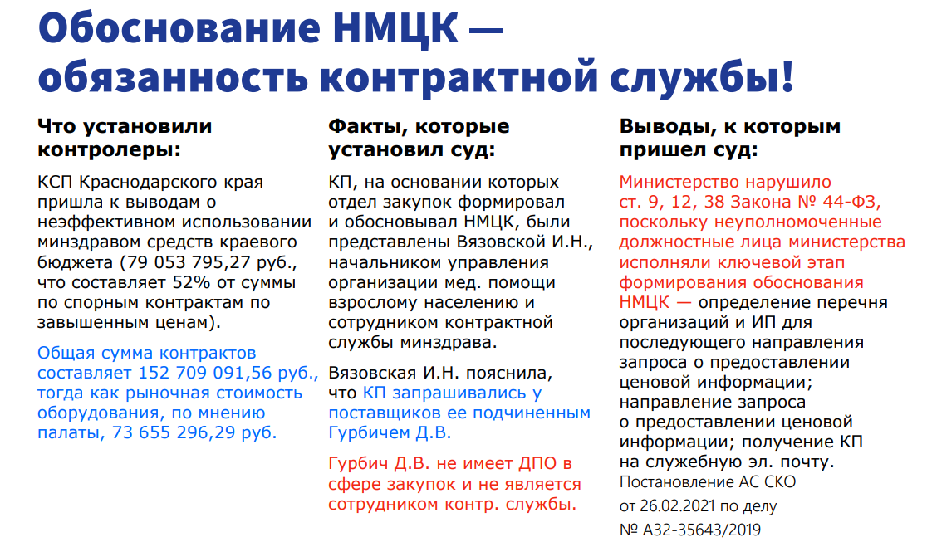
Обращайте внимание на полномочия! (из презентации О.Ю. Гурина)

Slide 130
12.00-12.15. Перерыв

Slide 131
Методология проверки закупок: национальный режим, описание объекта закупки, контракт и исполнение контракта (приёмка, изменение, расторжение).

Slide 132
6. Национальный режим

Slide 133
Проблемы ПП 1875
1. Очень сложно написано – ссылка на ссылку, исключение из нац. режима, к которому применяется исключение из исключения, «смешались в кучу» 44-ФЗ, 223-ФЗ и ГОЗ и т.д.
2. До сих пор есть много спорных моментов по толкованию ПП 1875, например, по «поставляемому» товару.
3. Абсолютно нет никакого официального понимания по вопросам подбора ОКПД 2 к наименованию товара.
4. На комиссию возложена по сути несвойственная ей функция – определять действительно ли товар российский (по баллам) или нет.
5. РРПП «не для характеристик» товара

Slide 134
Проблемы в закупке
Проблематично соотнести товар с кодом ОКПД 2, чтобы установить правильный вид нац.режима
Сложно сделать описание объекта закупки и ОНМЦК с учётом требования использовать РРПП-ный и РФ товар
Не всегда понятно, как применять исключения
При рассмотрении заявок комиссии сложно правильно рассмотреть заявки (например, 1 участник даёт РН с баллами, а 2 участник даёт РН с другим кодом, для которого баллов нет; или не подходят характеристики)
Проблемы при поставке – истечение срока РН, подмена поставщиком «нашего» товара на иной и т.п.
Отчёт по ПП 1875 (раз в год)

Slide 135
Пример
На картриджи для лазерного принтера условно «подходят» 3 кода ОКПД 2:
- 20.59.12.120 (например, решение АС Московской области от 13.11.2025 по делу № А41-73574/2025)
- 26.20.40.120 (например, решение Московского УФАС от 03.02.2025 № 077/06/106-1184/2025)
- 28.23.25.000 (например, решение АС г. Санкт-Петербурга и ЛО от 27.11.2025 по делу № А56-73864/2025, решение Московского УФАС по делу №077/06/106-13244/2025 от 24.10.2025)

Slide 136
№ РРПП в заявке - Минпромторг
Реестровая запись подтверждает исключительно страну происхождения товара - Она не предназначена для идентификации конкретных характеристик продукции.
Несоответствие характеристик товара не влияет на подтверждение происхождения - Поскольку реестр не содержит характеристик продукции, сопоставление параметров не относится к его функциям.
Заказчик обязан проверять соответствие поставленного товара условиям контракта и вправе отказать в приемке при выявлении несоответствий.
Если выявлены подлог или несоответствие реестровых записей, заказчик вправе не подписывать документы о приемке.
При запретах и ограничениях нельзя заменить российский товар на иностранный; при преимуществе — допускается только замена на российский товар.
Реестровая запись должна быть действующей на всех этапах - от подачи заявки до исполнения контракта и включения сведений в реестр контрактов/договоров.
письмо Минпромторга России от 09.04.2026 г № 37479/12

Slide 137
Пример суда
Заказчик закупал мебель, в т.ч. брифинг-приставку, каркас из древесины (древесных материалов), и установил в извещении защитную меру в виде ограничения.
Заявку участника отклонили, поскольку реестровая запись не соответствовала объекту закупки. Он предложил товар с наименованием "Брифинг-приставка, каркас из древесины (древесных материалов)", реестровую же запись представил на продукцию с наименованием "Столы письменные деревянные для офисов, административных помещений".
Суды первой и апелляционной инстанций не согласились с отклонением. Продукция из объекта закупки и та, что поименована в реестровой записи, относятся к одной группе товаров с кодом 31.01.12.110 по ОКПД 2. В таком случае различие в наименованиях товаров не основание, чтобы не принимать реестровую запись.
Постановление 9-го ААС от 06.05.2026 по делу N А40-211284/2025

Slide 138
Похожая позиция по ОКПД 2
Справочная информация к позиции КТРУ (в т.ч. о кодах товара, работы или услуги по ОКПД 2) не образует описания объекта закупки и не обязательна к применению.
В этой связи различие или совпадение кодов ОКПД 2 в заявке и извещении не является условием допуска (недопуска) к закупке или основанием для отказа в заключении контракта.
Письмо Минфина России от 04.05.2026 N 24-06-09/37004

Slide 139
более сложные товары
Шприц-манометр – имеет отличную от шприца конструкцию ввиду иного назначения. Поскольку именно такого товара в приложении № 2 нет, правомерно устанавливать преимущество, а не ограничение.
• Решение СПб УФАС России от 20.02.2025 по делу № 44-265/25
Шприц-манометр – согласно справочной информации КТРУ данный товар относится к коду ОКПД2 32.50.13.110 «Шприцы, иглы, катетеры, канюли и аналогичные инструменты», включенному в поз. 385 приложения № 2. Следовало установить ограничение.
• Решения Санкт-Петербургского УФАС России от 05.03.2025 по делу № 44-369/25, от 19.06.2025 по делу № 44-1559/25
Что изменилось?
Письмо Росздравнадзора от 28.02.2025 № 10-10959/25: «медицинское изделие «Шприц-манометр (индефлятор) „МИМ“ одноразовый по ТВНЛ.942319.027 ТУ», РУ от 23.10.2023 № РЗН 2021/13562, соответствует поз. 385 «Иглы хирургические; инструменты колющие; шприцы» приложения № 2 к ПП РФ № 1875»
Аналогично - решение АС г. Москвы от 09.10.2025 по делу № А40-140707/25-148-557
Но!
«спорный товар не соответствует наименованию «шприцы» в позиции перечня. Следовательно, ограничение не применяется, а заказчик вправе был установить преимущество»
Постановление АС Московского округа от 20.02.2026 по делу № А40-85698/2025

Slide 140
Письмо ФОИВ
Суд подчеркнул, что Росздравнадзор не наделён полномочиями по регулированию контрактной системы, а его письма не являются нормативными правовыми актами и не могут устанавливать обязательные правила применения 44-ФЗ или ПП № 1875.
Петербургское УФАС признало, что медицинский университет неправомерно не применил ограничения по приложению № 2 ПП № 1875, сочтя набор для дренирования плевральной полости «инструментом колющим / шприцом» (позиция 385). Основанием стал довод из письма Росздравнадзора от 21.02.2025 № 10-9454/25.
Суд установил обратное:
- набор относится к другому виду медизделий, имеет иную область применения и отдельный код классификации;
- его нельзя искусственно приравнивать к инструментам или шприцам из приложения № 2 ПП № 1875;
- УФАС использовало письмо ведомства, которое не вправе давать обязательные разъяснения по закупочному законодательству.
Решение АС города Санкт-Петербурга и Ленинградской области от 30.10.2025 по делу № А56-37647/2025

Slide 141
Шовный материал = ограничение
По существу спора суд соглашается с позицией ответчика и третьего лица по той причине, что, поскольку наличие игл на всех закупаемых ГБУЗ РБ нитях хирургических являлось обязательным условием, а нити относятся к шовному материалу в соответствии с ГОСТ 31620-2012 «Материалы хирургически шовные. Общие технические требования. Методы испытаний» (введен в действие приказом Федерального агентства по техническому регулированию и метрологии от 01.11.2012 № 671-ст), само лишь наименование товара «Нить хирургическая», которое, действительно, не совпадало с наименованием товара, приведенного в пункте 385 приложения № 2 к постановлению № 1875, не позволяло заказчику избежать указания в закупочной документации сведений об ограничении, установленном пунктом 1 постановления № 1875.
В противном случае, по мнению суда, теряется смысл мер, установленных постановлением № 1875, так как допускается ситуация закупки шовного материала с иглами, произведенного иностранным лицом, при наличии заявки, содержащей предложение о поставке такого товара российского происхождения, и не будут выполнены условия, предусмотренные пунктом 2 части 4 статьи 14 Закона № 44 ФЗ.
решение АС Республики Карелия от 03.04.2026 по делу № А26-10065/2025

Slide 142
Нюансы – про материалы
Важен материал товара
«Заказчиком неверно определено понятие «деревянная кровать», потому как отличие между «кроватью деревянной» и «кроватью металлической» заключается в том, какой материал доминирует в ее конструкции.
В данном же случае, как следует из описания объекта закупки, вид материала каркаса и ножек кровати – металл, что является доминирующим по отношению к внешней стороне каркаса, обшитой по периметру панелями ЛДСП. Деревянная же кровать может быть выполнена полностью из деревянных элементов»
•Решение АС Новосибирской области от 13.08.2025 по делу № А45-6786/2025

Slide 143

Другой пример
Катетеры аспирационные – инструменты зондирующие, п. 388 Ограничение
• Решение АС г. Москвы от 28.07.2025 по делу № А40-121315/25-72-856
Катетеры аспирационные – не может быть отнесено к колющему или зондирующему медицинскому инструменту, и, соответственно, не соотносится с п. № 385 или 388.
• Решение Санкт-Петербургского УФАС России от 19.06.2025 по делу № 44-1560/25

Slide 144
Резюме по выбору ОКПД 2
Вывод удручающий
Чётких правил выбора нет, заказчик «заложник» мнения контролёров и суда
Лучшие способы повысить шансы на верный выбор:
Смотрите практику своего УФАС
Пользуйтесь специальными инструментами (Эконом-эксперт и аналоги)
За основу берите КТРУ и код с Справочной информации

Slide 145
Микро шпаргалка
По запретам – обязательно стоит искать товар в реестрах. Если его нет – искать исключение иначе закупка не состоится
По ограничениям – позиция Минфина и ряда УО, что если товара нет в РРПП, надо делать уведомление в Минпромторг. Т.е. надо проверять РРПП
При закупке у ЕП работают только запреты и определение цены
Изучайте как работают исключения чтобы применять верно!
Надо обосновывать отсутствие производства / отсутствие в РРПП
Обязательно в инструкции указывать документы и информацию, подтверждающие страну согласно нацрежиму
В контракте часто забывают прописывать обязательное условие
Стоит обучить членов комиссии, что можно и нельзя делать при рассмотрении заявок

Slide 146
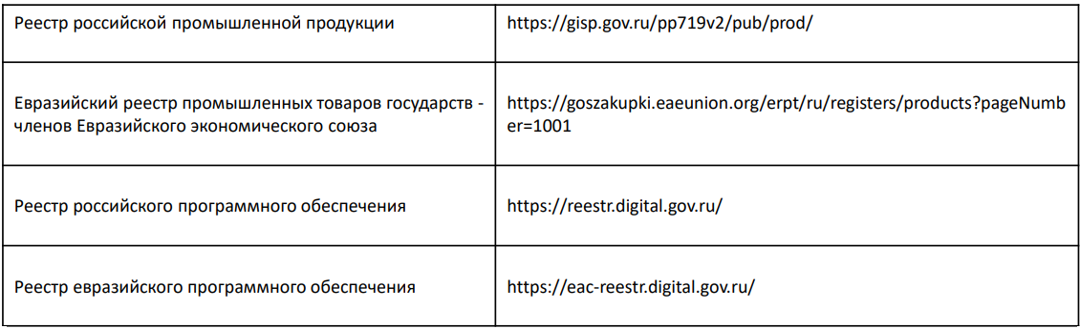
Напоминание:
Мы работаем с 4 ! реестрами

Slide 147
Когда применяется нац. режим
По способам
Закупка у ЕП по ч. 1 ст. 93: запреты
Закупка по ч. 12 ст. 93 («полка»): запреты, ограничения, преимущества, «доля» ЕАЭС(223), но – без ООЗ только по РФ товару и без проверки в РРПП и уведомления МПТ (хотя можно уведомить)
Аукцион, конкурс, запрос котировок: запреты, ограничения, преимущества, «доля» ЕАЭС (223)

Slide 148
Нац.режим по ТРУ
Товары – все!
Или запрет, ограничение, преимущество
Или исключение из нац.режима
Включая «поставляемые» товары при работах, услугах
Некоторые особенности: ГОЗ, 223-ФЗ
Работы и услуги – только Приложение № 1, позиции:
146. ПО, обновление ПО и т.п. - 58.2, 61, 62, 63, 64
147. Аудиторские услуги - 69.20.1
148. Услуги по финансовым консультациям - 66.19.91
149. Услуги в области бухгалтерского учета - 69.20.2
150. Услуги в области налогового консультирования - 69.20.3
151. Услуги консультативные по вопросам финансового управления (кроме вопросов корпоративного налогообложения) - 70.22.12

Slide 149
«Поставляемый при работах/услугах товар»
ФАС России выпустила письмо от 25.06.2020 № ИА/53616/20 по поводу понятия "поставляемый при выполнении работ/оказании услуг товар". Основное:
Не является "поставляемым товаром" и заказчику нельзя устанавливать национальный режим, если
1) товар не передается заказчику по товарной накладной или акту приема-передачи
2) товар не принимается к бух.учету заказчика
3) товаром являются строительные и расходные материалы, моющие средства и т.п., используемые в услугах/работах, без которых их невозможно оказать/выполнить
Ссылка на письмо: https://fas.gov.ru/documents/686843

Slide 150
«Поставляемый при работах/услугах товар»
НО - письма Минфина от 29.12.2025 № 24-01-06/127713, от 11.03.2026 № 24-06-09/19233.
Подход поменялся.
«Поставляемым» товаром Минфин считает, если в процессе исполнения контракта он:
фактически передаётся заказчику;
принимается заказчиком по акту;
оплачивается заказчиком;
считается неделимой вещью. Неделимой вещью считают товар, раздел которого невозможен без изменения его полезных свойств и назначения.
По новым критериям Минфина используемым товаром считают тот, который используют для оказания услуг или выполнения работ и:
не передают заказчику — он остаётся у подрядчика;
расходуют для получения результата работ или услуг

Slide 151
Программное обеспечение
В ПП 1875 указаны 4 основания, когда нац.режим применяется к ПО:
поставки на материальном носителе и (или) в электронном виде по каналам связи, а также предоставления в пользование программного обеспечения посредством использования каналов связи и внешней информационно-технологической и программно-аппаратной инфраструктуры, обеспечивающей сбор, обработку и хранение данных (услуги облачных вычислений);
поставки, технического обслуживания персональных электронных вычислительных машин, устройств терминального доступа, серверного оборудования и иных средств вычислительной техники, на которых программное обеспечение подлежит установке в результате исполнения контракта (договора);
выполнения работ, оказания услуг, связанных с разработкой, модификацией, модернизацией программного обеспечения, в том числе в составе существующих автоматизированных систем, если такие работы или услуги сопряжены с предоставлением заказчику прав на использование программного обеспечения или расширением ранее предоставленного объема прав;
оказания услуг, связанных с сопровождением, технической поддержкой, обновлением программного обеспечения, в том числе в составе существующих автоматизированных систем, если такие услуги сопряжены с предоставлением заказчику прав на использование программного обеспечения или расширением ранее предоставленного объема прав

Slide 152
Закупка ПО
Ещё раз обратите внимание!
Нац.режим распространяется не на всё ПО.
Только то, что указано в ПП 1875:
Передача ПО любым способом (на диске, флешке, онлайн)
Покупка ЭВМ с устанавливаемым в ходе исполнения контракта ПО
Обновление, сопровождение и т.п. ПО, если при этом заказчик получает новые права или права расширяются
Услуги интернета и т.п. – не являются ПО, хотя могут подходить по коду ОКПД 2.

Slide 153
Исключения из исключений
закупка товаров, кроме п.п. 17, 21, 27, 35, 140, 141, 144 и 146, без ограничения по количеству, если НМЦК/ЦК не превышает 1 млн. руб. и цена любой единицы товара в ОНМЦК не превышает 300 тыс. рублей;
Пример:
Заказчик закупает столовые приборы (поз. 21 запреты), сумма закупки 40 000 рублей, цена за единицу менее 300 т.р., установлено исключение «по сумме»
Запрос разъяснений: «Информируем Вас, что в закупки для муниципальных и государственных нужд допускаются столовые приборы только российского производства, включенные в реестр РПП. В Постановление Правительства РФ №1875 от 23.12.2024 внесены изменения от 10.06.2025 №879 и на позицию 21 (столовые приборы - ОКПД2 25.71.14) не действует исключение в виде неприменения запрета согласно п.п. "И" и "З" п.5 Постановления. Только запрет. При размещении закупок просим Вас соблюдать действующее законодательство».

Slide 154
Закупка у ЕП
Что делаем:
1. Выясняем вид нац.режима: запрет – применяем или ищем исключение, ограничение или преимущество – не применяем
2. Описание объекта закупки по РФ товарам (если не применяем запрет) делать не надо, но рекомендуется обосновать, почему не покупаем РФ товар.
3. Обоснование цены делаем по ПП 1875: РРПП-ные товары, потом РФ товары, потом ЕАЭС РПП товары, только потом иностранные. Либо «отстройка» по цене, либо «отстройка» по характеристикам
- В «электронном магазине» / ЕАТ - аналогично

Slide 155
Алгоритм применения ПП 1875
1) определить надо или не надо применять нац.режим, и если надо, то какой. По ОКПД 2 и по наименованию (и по НКМИ):
ОКПД2 в прил. № 1? Да – запрет, ищем исключение.
Нет
ОКПД2 в прил. № 2? Да – ограничение.
Нет
Устанавливаем преимущество
2) проверить исключения и особенности
3) правильно рассмотреть заявки
4) учесть порядок замены товара (если нац.режим сработал – только на ЕАЭС)
Также:
1) ООЗ и ОНМЦК по ГИСП
2) проверить прил. № 3 по «квоте» ЕАЭС товаров - пример:
- в прил. № 3 указано 60%
- заказчик пытается из 3 шт. купить 2 шт. из ЕАЭС
- не вышло – пояснение в отчёте за год

Slide 156
Алгоритм проверки ПП 1875
1) Проверить по наименованию товара и коду ОКПД 2 правильно ли заказчик применил нац.режим
2) Проверить применил ли особенности
3) Если установлено исключение, проверить правильность установления
4) Проверить порядок ОНМЦК (только КСП и ВФК) и описания объекта закупки
5) Проверить правильность рассмотрения заявок
6) Проверить исполнение контракта – была ли замена на иностранный товар (что является нарушением при «сработавшем) нац.режиме
7) Проверить своевременность размещения отчёта о закупке РФ

Slide 157
Типичные нарушения
Неверный выбор кода ОКПД2 и, соответственно, не применение национального режима или неправильный нац. режим.
Пример
Заказчик отнес закупаемый товар к коду ОКПД2 22.29.29.190. Заказчик установил запрет. Поступила жалоба.
Антимонопольный орган установил, что более подходящим кодом ОКПД2 является код 22.29.26.190, подпадающий под ограничение. Код был установлен на основании письма Минпромторга РФ от 18.10.2023 № 112170/08. Действия заказчика признаны незаконными.
решение Белгородского УФАС России от 18.02.2025 по делу № 031/06/106-62/2025

Slide 158
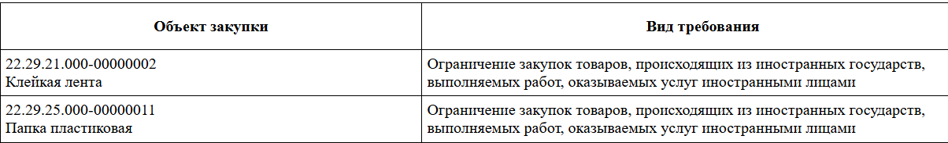
Рассмотрение заявок
Подано 9 заявок.
Заявка № 1: 1 товар (РФ, реестровая запись); 2 товар - КНР.
Заявка № 2: 1, 2 товары декларация РФ, документов нет;
Заявка № 3: 1, 2 РФ, реестровые записи.
Заявка № 4: 1, 2 товары декларация РФ, документов нет;
Заявка № 5: 1, 2 товары декларация КНР.
Заявка № 6: 1, 2 товары декларация РФ, документов нет;
Заявка № 7: 1, 2 товары декларация РФ, документов нет;
Заявка № 8: 1 товар (РФ, реестровая запись и 155 баллов ), 2 товар (РФ, реестровая запись и нет указаний на баллы);
Заявка № 9: 1 товар (РФ, реестровая запись и 155 баллов ), 2 товар (РФ, реестровая запись и нет указаний на баллы).

Slide 159
Пример из практики
1я проверка - смотрим РФ, не РФ. Получается не РФ 1, 2, 4, 5, 6, 7 - кандидаты на отклонение, так как есть 3 заявки предварительно РФ – 3, 8, 9.
2я проверка - перепроверяем РФ. Подсказка: у двух заявок есть баллы по 1му товару.
Заявка № 1: 1 товар (РФ, реестровая запись); 2 товар - КНР.
Заявка № 2: 1, 2 товары декларация РФ, документов нет;
Заявка № 3: 1, 2 РФ, реестровые записи.
Заявка № 4: 1, 2 товары декларация РФ, документов нет;
Заявка № 5: 1, 2 товары декларация КНР.
Заявка № 6: 1, 2 товары декларация РФ, документов нет;
Заявка № 7: 1, 2 товары декларация РФ, документов нет;
Заявка № 8: 1 товар (РФ, реестровая запись и 155 баллов ), 2 товар (РФ, реестровая запись и нет указаний на баллы);
Заявка № 9: 1 товар (РФ, реестровая запись и 155 баллов ), 2 товар (РФ, реестровая запись и нет указаний на баллы).

Slide 160
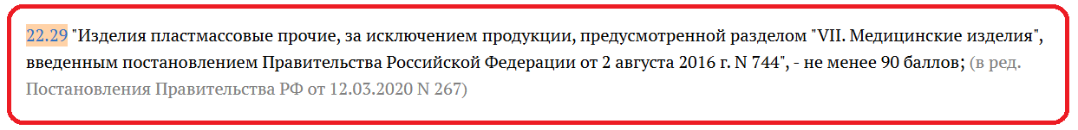
Пример из практики
Чтобы проверить нужны баллы или нет - берём ОКПД 2 по товарам 1, 2 и идём в ПП 719.
Ищем по ОКПД 2, находим, что не менее 90 баллов.

Slide 161
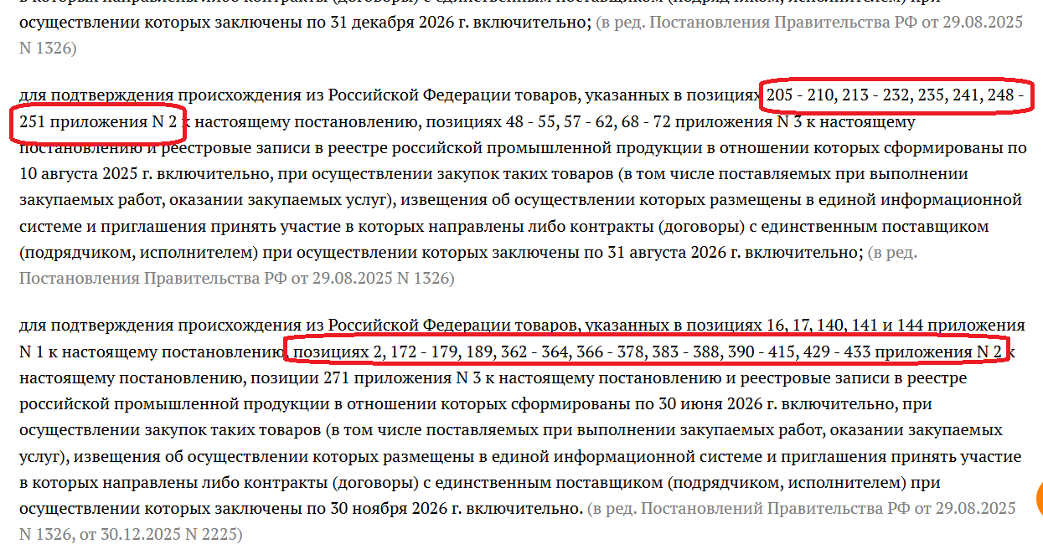
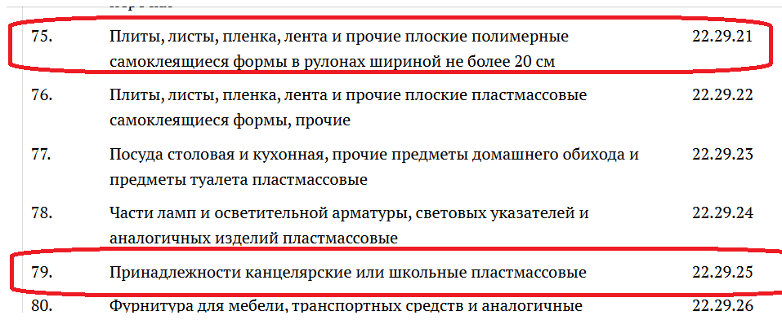
Пример из практики
Но это ещё не всё, в ПП 1875 в п. 10 есть исключения, когда комиссия заказчика баллы не проверяет.
Там нужны №№ позиций. Идём в ПП 1875, смотреть какие это позиции.
В прил. № 2 это п. 75 и п. 79.
Проверяем в пп. "н" п. 10 ПП 1875. Там этих позиций нет, значит баллы проверять надо.

Slide 162
Баллы не проверяем, если…
пп. «н» п. 10
Уточните текущую редакцию ПП 1875!!!
в позиции 139 приложения N 1, позициях 273, 276, 297 - 299, 304 - 306, 309 - 312, 314, 316, 318, 320, 334, 354 и 382 приложения N 2, позициях 79 - 81, 83 - 87, 105, 272, 275 приложения N 3 + реестровые записи сформированы по 10 октября 2023 г. включительно, + закупка по 31 декабря 2026 г. включительно;
в позициях 205 - 210, 213 - 232, 235, 241, 248 - 251 приложения N 2, позициях 48 - 55, 57 - 62, 68 - 72 приложения N 3 + реестровые записи сформированы по 10 августа 2025 г. включительно, + закупки по 31 августа 2026 г. включительно;
в позициях 16, 17, 140, 141 и 144 приложения N 1, позициях 2, 172 - 179, 189, 362 - 364, 366 - 378, 383 - 388, 390 - 415, 429 - 433 приложения N 2, позиции 271 приложения N 3 + реестровые записи сформированы по 30 июня 2026 г. включительно, + закупки по 30 ноября 2026 г. включительно.

Slide 163
Пример из практики
Итого:
Заявка № 1: 1 товар (РФ, реестровая запись); 2 товар – КНР = иностранная
Заявка № 2: 1, 2 товары декларация РФ, документов нет = иностранная
Заявка № 3: 1, 2 РФ, реестровые записи, баллов нет = иностранная
Заявка № 4: 1, 2 товары декларация РФ, документов нет = иностранная
Заявка № 5: 1, 2 товары декларация КНР = иностранная
Заявка № 6: 1, 2 товары декларация РФ, документов нет = иностранная
Заявка № 7: 1, 2 товары декларация РФ, документов нет = иностранная
Заявка № 8: 1 товар (РФ, реестровая запись и 155 баллов ), 2 товар (РФ, реестровая запись и нет указаний на баллы) = иностранная
Заявка № 9: 1 товар (РФ, реестровая запись и 155 баллов ), 2 товар (РФ, реестровая запись и нет указаний на баллы) = иностранная
Все заявки = иностранные, ограничение не сработало – допускаем всех.

Slide 164
Рассмотрение «совместных» заявок
Извещение:
Товар 1 – запрет
Товар 2 – запрет
Товар 3 – ограничение
Товар 4 – ограничение
Товар 5 – ограничение
Товар 6 – преимущ-во
Товар 7 – преимущ-во
Товар 8 – преимущ-во
1- запреты (откл. 5 и 6)
2- ограничения (откл. 3 и 4)
3- преимущество заявке № 1
Заявка 1:
Товар 1 – РФ
Товар 2 – РФ
Товар 3 – РФ
Товар 4 – РФ
Товар 5 – РФ
Товар 6 – РФ
Товар 7 – РФ
Товар 8 – РФ
Заявка 2:
Товар 1 – РФ
Товар 2 – РФ
Товар 3 – РФ
Товар 4 – РФ
Товар 5 – РФ
Товар 6 – РФ
Товар 7 – РФ
Товар 8 – КНР
Заявка 3:
Товар 1 – РФ
Товар 2 – РФ
Товар 3 – РФ
Товар 4 – РФ
Товар 5 – КНР
Товар 6 –
Товар 7 –
Товар 8 –
Заявка 4:
Товар 1 – РФ
Товар 2 – РФ
Товар 3 – РФ
Товар 4 – КНР
Товар 5 – КНР
Товар 6 –
Товар 7 –
Товар 8 –
Заявка 5:
Товар 1 – РФ
Товар 2 – КНР
Товар 3 –
Товар 4 –
Товар 5 –
Товар 6 –
Товар 7 –
Товар 8 –
Заявка 6:
Товар 1 – КНР
Товар 2 – КНР
Товар 3 –
Товар 4 –
Товар 5 –
Товар 6 –
Товар 7 –
Товар 8 –

Slide 165
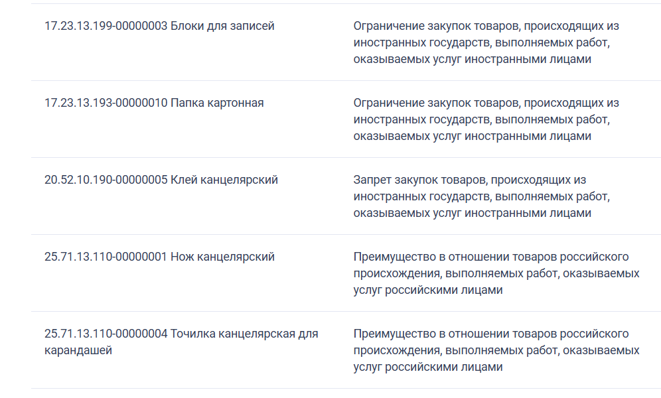
Пример из практики
Закупка № 0373100088325000018 – поставка канцелярских товаров
2-я очередь рассмотрения
По этим двум позициям отклоняем только если сработало «правило второй лишний»
Если по указанной позиции все участники дадут товар без подтверждения страны реестровой записью – все заявки на отклонение, закупка не состоялась
1-я очередь рассмотрения
3-я очередь рассмотрения

Slide 166
7. Описание объекта закупки

Slide 167
Типичные нарушения
Некорректное название закупки (с целью замаскировать закупку или из ОКПД по неграмотности)
Минимальное описание объекта закупки (непонятно, что нужно заказчику)
Избыточное описание (усложняет подготовку заявки, заказчик не проверяет эти параметры)
Техзадание «для своих» (ловушки и хитрости)
Неприменение КТРУ
Доп.характеристики к КТРУ когда нельзя или без обоснования, или со ссылкой на «потребность заказчика»
Неприменение структурированного описания объекта закупки

Slide 168
Ключевые принципы
Статья 6. Принципы контрактной системы в сфере закупок
Контрактная система в сфере закупок основывается на принципах... (1) обеспечения конкуренции, ...(2) эффективности осуществления закупок.
Статья 8. Принцип обеспечения конкуренции
(3) Запрещается совершение любых действий, которые приводят к необоснованному ограничению числа участников закупок

Slide 169


Общее правило: обеспечение конкуренции
Все условия закупки должны быть такими, чтобы участвовать могло минимум 2 участника (для маленького рынка) или 4-6 участников (для большого рынка)

Slide 170
Отличия маленького рынка
География
Удаленные населенные пункты
Удаленные регионы
Сложная логистика
(северные Курилы, Крайний Север и т.п.)
Товар (работы, услуга)
Редкие
Уникальные
Мало поставщиков
(лечение клыков у моржей, поставка космических ракет и т.п.)

Slide 171
Правила описания ОЗ (ст. 33)
1. Необходимо указывать нужные заказчику характеристики (min/max, конкретные)
2. Нельзя указывать требования или указания, которые влекут (необоснованное) ограничение конкуренции
3. Необходимо использовать стандартные показатели:
3.1. единицы измерения – м, см, л, кг, а не футы, дюймы, унции и иные
3.2. при ссылке на ГОСТ - использовать показатели ГОСТов (в то же время заказчик не обязан указывать ГОСТы в ООЗ)

Slide 172
Правила описания ОЗ
4. Необходимо указывать МНН (лекарства)
5. По умолчанию заказчик покупает новый товар
6. Нельзя указывать требования к участнику, производителю товара, к репутации, к наличию ресурсов, опыта, квалификации и т.п.
С 1 октября 2023 года у заказчиков появилась новая обязанность — формировать структурированное описание объекта закупки в ЕИС (подп. «б» п. 8 постановления Правительства от 31.10.2022 № 1946).

Slide 173
Минфин по «структуре»
Если в КТРУ нет соответствующей позиции, то с 1 октября при описании объекта закупки его параметры указывают через ЕИС.
В этом случае при размещении извещения с указанной даты характеристики объекта закупки, например технические, приводят в структурированном виде через ЕИС.
К извещению также прилагают документ с полным описанием объекта закупки, который сформировали без системы.
Письмо Минфина России от 25.09.2023 N 24-03-09/90944

Slide 174
Доля вторичного сырья
С 1 января 2023 года при описании объекта закупки, относящегося к перечисленным ниже товарам, заказчики обязаны требовать указания доли вторичного сырья, использованного при производстве товара.
К таким товарам относятся:
изделия из бумаги бытового и санитарно-гигиенического назначения – туалетная бумага, полотенца бумажные, платки носовые бумажные, скатерти бумажные, салфетки разного назначения;
твердые поверхностные покрытия и элементы благоустройства – покрытия из переработанных материалов, тротуарная плитка, бордюры, ограждения;
мягкие покрытия – резиновая плитка, покрытия из резиновой крошки, мягкая кровля или иные гидроизоляционные материалы;
контейнеры и урны для мусора;
удобрения органические, почвогрунт и грунт, пригодный для технических целей.

Slide 175
Нюансы описания объекта закупки
Услуги:
ООЗ состоит из 1 или 2/3 частей:
Часть 1: описание услуг (пример: сухая и влажная уборка 2 раза в день 300 кв.м. здания)
Часть 2 (по необходимости):
2.1. описание используемых товаров по общим правилам (пример: чистящие средства – антиаллергические, ветошь – чистая)
2.2. описание поставляемых товаров по общим правилам (передающихся по акту, ТН или ставящихся на баланс)
Нельзя устанавливать требования к сотрудникам и оборудованию (запрещено: «уборщики должны быть русскими», «швабра должны быть деревянной») – есть исключения!

Slide 176
Нюансы описания объекта закупки
Работы:
ООЗ состоит из 1 или 2 частей:
Часть 1: описание работ (пример: ремонт фасада 100 кв.м. с отбивкой старой штукатурки, укладкой новой и покраской)
Часть 2 (как правило):
2.1. описание используемых товаров по общим правилам (пример: краска не менее… не более…)
2.2. описание поставляемых товаров по общим правилам (передающихся по акту, ТН или ставящихся на баланс)
Нельзя устанавливать требования к сотрудникам и оборудованию – есть исключения!
Нельзя указывать сильно избыточные показатели (% пыли в ветоши), нельзя указывать сильно мало показателей (окно 1 х 2 м), нельзя использовать нестандартные показатели (отсутствующие в ГОСТе).
Смета НЕ является описанием объекта закупки!!!

Slide 177
«Поставляемый при работах/услугах товар»
ФАС России выпустила письмо от 25.06.2020 № ИА/53616/20 по поводу понятия "поставляемый при выполнении работ/оказании услуг товар". Основное:
Не является "поставляемым товаром" и заказчику нельзя требовать конкретных показателей товара, если
1) товар не передается заказчику по товарной накладной или акту приема-передачи
2) товар не принимается к бух.учету заказчика
3) товаром являются строительные и расходные материалы, моющие средства и т.п., используемые в услугах/работах, без которых их невозможно оказать/выполнить
Ссылка на письмо: https://fas.gov.ru/documents/686843

Slide 178
Нельзя делать ТЗ из сметы!
…в приложении № 2 к техническому заданию «Ведомости объемов работ» документации об Аукционе установлено, например: «п. 47 Разработка грунта в котлованах объемом до 500 м3 экскаваторами с ковшом вместимостью не менее 0,25м3, группа грунтов: 2; п. 48 Засыпка траншей и котлованов предварительно разрыхленным скальным грунтом с перемещением до 10 м бульдозерами мощностью не менее 79 кВт (108 л.с.)».
Комиссия ФАС России приходит к выводу, что действия Заказчика, установившего требования к наличию у участника закупки производственных мощностей и технологического оборудования, необходимого для выполнения работы, являющейся предметом Аукциона, не соответствуют требованиям части 3 статьи 33, нарушают пункт 1 части 1 статьи 64 Закона 44-ФЗ и содержат признаки состава административного правонарушения, предусмотренного частью 4.1 статьи 7.30 КоАП РФ
(с)Решение ФАС России от 10.10.2017 № КГОЗ – 354/17

Slide 179
Нюансы описания объекта закупки
Товар:
Нельзя указывать сильно избыточные показатели (% пыли в ветоши), нельзя указывать сильно мало показателей (окно 1 х 2 м), нельзя использовать нестандартные показатели (отсутствующие в ГОСТе).
Можно указывать товарный знак со словами «или эквивалент» и показателями эквивалентности
Можно указывать неизменные показатели (например, «толщина крышки стола – 30 мм»), не обязательно указывать «не менее, не более», «от, до», если это не приводит к ограничению количества участников закупки
Можно ссылаться на ГОСТы, а можно НЕ ссылаться
Можно прикладывать фото, эскиз, рисунок и т.п.
Можно указывать конкретные показатели при обоснованной необходимости

Slide 180
Эффективность закупки
1. Удовлетворение объективной потребности заказчика
- правильное описание объекта закупки
2. Экономия бюджетных средств
- правильное обоснование НМЦК

Slide 181
Эффективность закупки
Объективная потребность
- Факты и цифры
- СанПины
- ГОСТы
- Экспертизы
- Исследования
- Заключения
- Рекомендации
Субъективная потребность
- «нравится»
- «хочу»
- «красиво»
- «удобно»
- «комфортно»
- «лучше»
- «хороший»

Slide 182
НеОбоснованное ограничение
Ограничивать количество участников можно – нельзя ограничивать необоснованно!
- требования по лицензиям и допускам СРО
- характеристики товара
- блокирующая позиция
- короткие сроки исполнения контракта и т.д.

Slide 183
Каталог ТРУ для Г/М нужд
Утверждён ПП 145 от 08.02.2017
Для всех обязателен с 1 октября 2017 г.
Содержание КТРУ: лекарства, мед.изделия, топливо, оргтехника, продукты, страхование и т.д.
Заказчики обязаны использовать каталог при описании объекта закупки
но!
Вправе добавлять характеристики (с обоснованием)

Slide 184
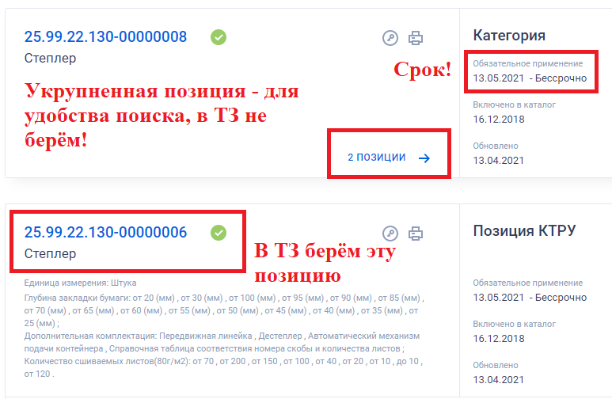
Укрупнённые позиции

Slide 185
На что обращать внимание
Дата начала обязательного применения позиции каталога
Пример: 01.01.2018
Обязательно заказчик должен «копировать в ТЗ»
Код КТРУ
Пример: 19.20.21.125-00001
Наименование ТРУ
Пример: Бензин автомобильный АИ-95 экологического класса не ниже К5 (розничная реализация)
Описание ТРУ (обязательно к применению)
Пример:
Октановое число бензина автомобильного по исследовательскому методу: ≥ 95 и < 98
Экологический класс: Не ниже К5
Единицы измерения – пример: л; куб.дм

Slide 186
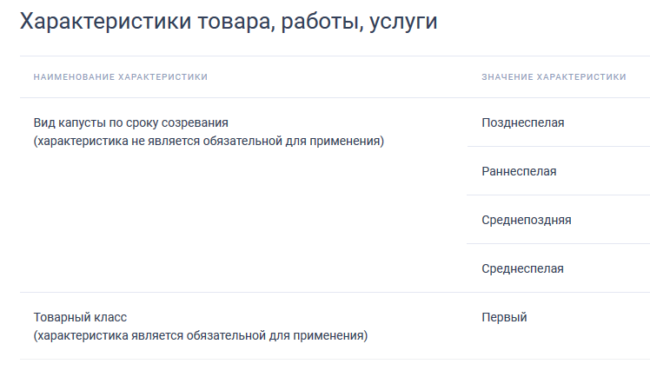
Обязательная и необязательная характеристика
Копирует в ТЗ обязательно!

Slide 187
Правила применения КТРУ
1. Если позиции нет в КТРУ – заказчик пишет код, наименование, описание ТРУ и единицу измерения самостоятельно
2. Если позиция есть в КТРУ – обязательно заказчик указывает из КТРУ: код, наименование, описание ТРУ и единицу измерения
3. Если позиция есть в КТРУ, но не нравится – заказчик может указать дополнительную информацию, дополнительные потребительские свойства, в том числе функциональные, технические, качественные, эксплуатационные характеристики, НО в этом случае
«заказчик обязан включить в описание товара, работы, услуги обоснование необходимости использования такой информации» (исходя из объективной потребности)
4. Много позиций – п. 1 и п. 2 (3) применять одновременно

Slide 188
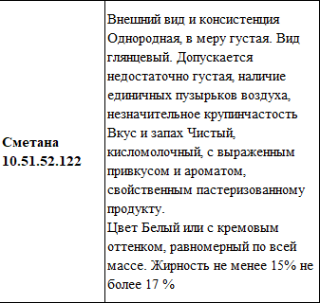
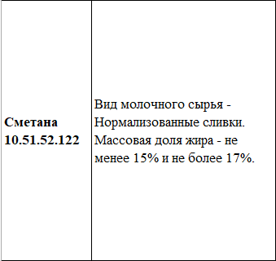
Применение КТРУ - пример
А так должно быть по КТРУ
Сделано поваром заказчика
10.51.52.200-00000004
Штраф – 15 000 рублей

Slide 189
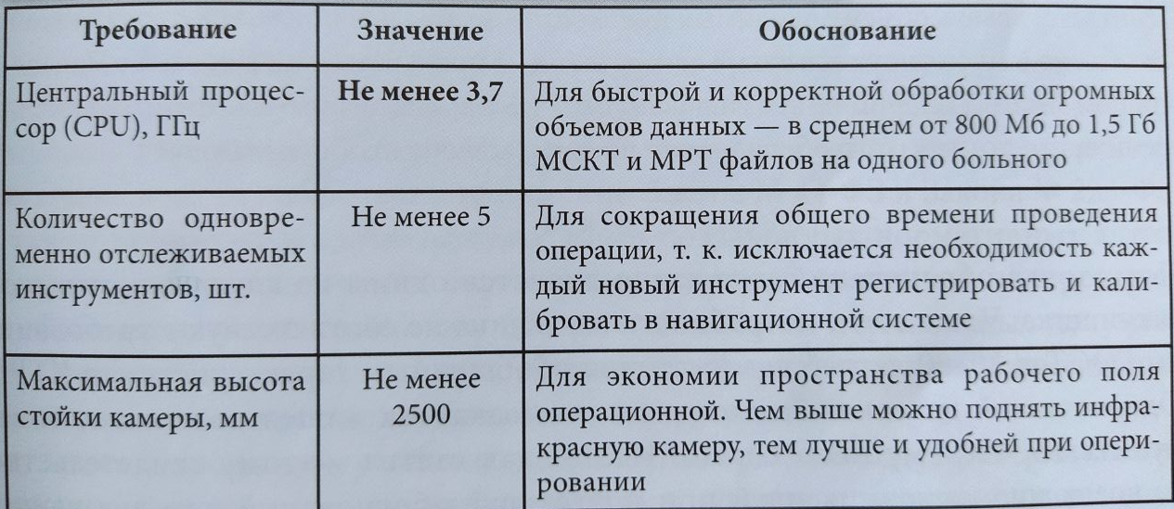
Обоснование изменений по описанию из КТРУ
Пример

Slide 190
Обоснование изменений по описанию из КТРУ
Есть такая практика:
- поскольку в законодательстве о контрактной системе нет требований к форме и содержанию обоснования необходимости показателей вне КТРУ, то заказчики могут обосновать такую необходимость в произвольной форме. Например, сослаться на свои потребности.
Определение Верховного Суда РФ от 28.09.2020 N 304-ЭС20-14279 по делу N А46-12288/2019
Но потребности нужно обосновать.

Slide 191
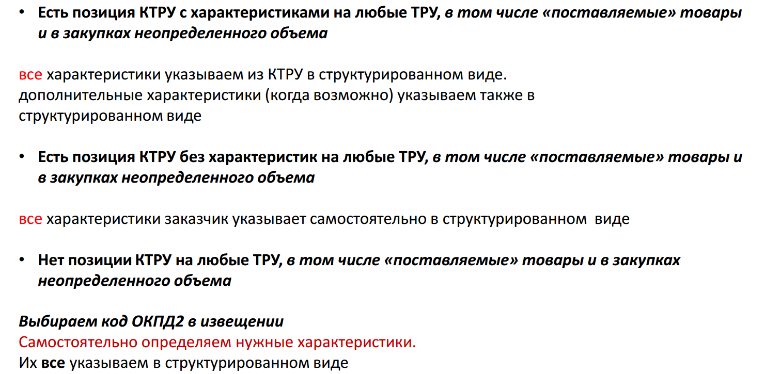
Структурированное ООЗ из КТРУ

Slide 192
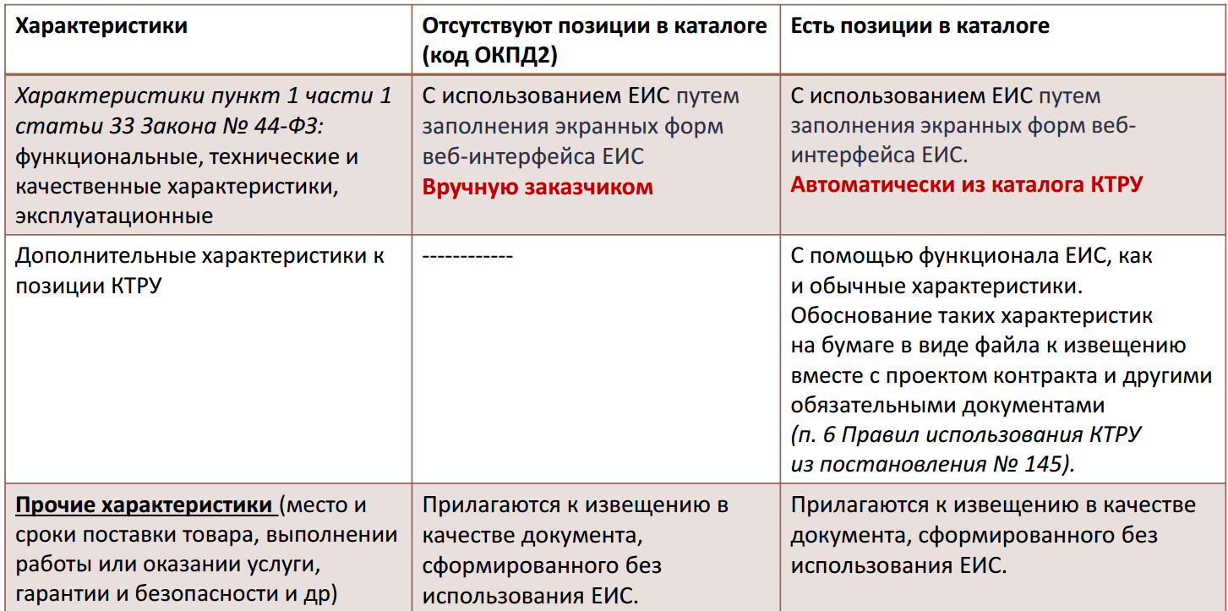
Структурированное ООЗ из КТРУ

Slide 193
Типичные ошибки
В закупках работ/услуг вообще не указаны характеристики работ/услуг в структурированном виде. Только в прикрепленных файлах
В структурированном виде только часть характеристик, остальные в прикрепленном файле
Дополнительные характеристики товара без использования ЕИС, просто в текстовом виде в файле с описанием объекта закупки
Инструкция по заполнению заявок в структурированном виде отсутствует или не соответствует инструкции в прикрепленных файлах
В структурированной инструкции неправильные варианты заполнения характеристик, например, указано, что участник должен указать конкретное значение характеристики, в случае, когда это технически невозможно сделать

Slide 194
8. Заключение, расторжение, исполнение контракта

Slide 195
Условно: 3 типа контрактов
Проверять по ситуации
«Коммуналка»
ЕП, конкурентные процедуры на мелкие суммы и простые ТРУ
Полностью исполненные без проблем
Надо проверять
Нац.проекты, гос/мун программы, ФЦП и т.п.
Большие суммы
Дорогие товары (авто, техника)
«Непонятные услуги» (сайты, логотипы, фирменный стиль)
Стоит проверять
С просрочкой
С претензиями
С изменениями
С расторжением
С неполным исполнением
С другими сложностями при исполнении

Slide 196
Типичные нарушения
нарушение сроков заключения контракта. Так, например, заключение контракта по итогам проведения конкурса и аукциона должно осуществляться не ранее чем через 10 дней с момента размещения соответствующих протоколов на официальном сайте (есть противоречие в 44-ФЗ!);
заключение контракта без предоставления обеспечения исполнения контракта или с неправильным обеспечением;
неправильные требования к независимой гарантии;
заключение контракта на условиях, отличных от условий, предусмотренных документацией о закупке, извещением о проведении запроса котировок, в том числе изменение предмета контракта, цены контракта, количества поставляемого товара, объемов выполняемых работ и оказываемых услуг, изменение сроков исполнения контракта, иных его существенных условий при отсутствии правовых оснований;
неправильный срок оплаты по контракту, нарушение срока оплаты;

Slide 197
Типичные нарушения
отсутствие в контрактах обязательных условий, предусмотренных Законом о контрактной системе – например, не указан ИКЗ или что цена твёрдая (25% всех нарушений по контракту);
нарушение порядка расторжения контракта в случае одностороннего отказа от исполнения контракта;
изменение условий заключенного контракта в ходе его исполнения, в том числе изменение предмета контракта, цены контракта, количества поставляемых товаров, объемов выполняемых работ и оказываемых услуг, изменение сроков исполнения контракта, иных его существенных условий при отсутствии правовых оснований, установленных ст. 95 Закона о контрактной системе;
отсутствие ведения претензионно-исковой работы (20% нарушений);
нарушение порядка/сроков направления сведений в реестр контрактов (30% всех нарушений по контракту)

Slide 198
Примеры из практики
Стороны заключили дополнительное соглашение на улучшенные виды работ, которым изменили существенные условия контракта. В ходе проверки установлено, что работы остались прежними и отсутствует подтверждение, что замена способа выполнения работ является улучшенной. Сама по себе замена способа выполнения работ с целью улучшения качества работ не является основанием для изменения существенных условий контракта.
постановление Ростовского УФАС от 04.03.2024 по делу № 061/04/7.32-473/2024
Между заказчиком и исполнителем был заключен контракт на оказание услуг по проведению строительного контроля при строительстве объекта капитального строительства - общежития. Цена контракта составила 2 млн 400 тыс. руб. Однако сторонами контракта в соответствии с пунктом 2 постановления Правительства от 09.08.2021 № 1315 (по стройке) заключено дополнительное соглашение, согласно которому пункт 2.1 контракта изменен и изложен в следующей редакции: «Цена контракта составляет 3 169 914,19 руб.». Таким образом, неправомерно изменено существенное условие контракта — цена увеличена на 32 процента.
постановление ФАС от 16.11.2023 по делу № 28/04/7.32-2300/2023

Slide 199
Примеры из практики
Заказчик и поставщик заключили контракт на приобретение горюче-смазочных материалов. В ходе исполнения контракта стороны заключили дополнительное соглашение, которое привело к уменьшению количества поставляемых горюче-смазочных материалов: с 42 тыс. литров до 36,7 тыс. литров, то есть на 14 процентов.
постановление ФАС от 28.06.2023 по делу № 28/04/7.32-1169/2023
Для продления срока исполнения контракта стороны заключили допсоглашение на основании части 65.1 статьи 112 Закона № 44-ФЗ. Но у сторон контракта отсутствовало решение Правительства, которое допускает изменение существенных условий контракта.
постановление ФАС от 01.08.2023 по делу № 28/04/7.32-1168/2023

Slide 200
Примеры из практики
Заказчик и поставщик заключили контракт на поставку яиц куриных. Количество товара не определено, в приложении к контракту установлены лишь единица измерения и стоимость за единицу. Заказчик и поставщик на основании пункта 1.2 части 1 статьи 95 Закона № 44-ФЗ заключили дополнительное соглашение, в соответствии с которым увеличили количество товара на 10 процентов по всем позициям с пропорциональным увеличением его цены.
Однако согласно положениям контракта количество поставляемого товара не определено. Стороны изменили существенные условия контракта и нарушили требования части 2 статьи 34, части 1 статьи 95 Закона № 44-ФЗ.
постановление Московского УФАС от 16.04.2023 по делу № 077/04/7.32-4705/2024

Slide 201
Акт приемки формы 0510452
С 1 января 2024 г. государственные и муниципальные учреждения обязаны применять Акт приемки товаров, работ, услуг (Акт ф. 0510452).
(п. 2 приказа Минфина России от 28.06.2022 № 100н, приказ Минфина России от 15.04.2021 № 61н)
единственным случаем, когда Акт ф. 0510452 можно не оформлять, является приемка товаров, работ, услуг по контрактам, информация о которых размещена в реестре контрактов в ЕИС
Ч. 1 ст. 103 Закона № 44-ФЗ: В реестр контрактов не включается информация о контрактах, заключенных в соответствии с пунктами 4 и 5, 23, 42, 44 и пунктом 46 (с физическими лицами) части 1 статьи 93
С даты подписания Акта ф. 0510452 считается срок оплаты
Акт ф. 0510452 формируется ответственным исполнителем из состава приемочной комиссии, уполномоченным на его формирование, или иным уполномоченным лицом
ч. 4 ст. 15.15.6 КоАП РФ - штраф в размере от 15 000 до 50 000 руб. за грубое нарушение требований к бюджетному (бухгалтерскому) учету (отсутствие первичных учетных документов, составленных по обязательной унифицированной форме)

Slide 202
Акт приемки формы 0510452
Если у заказчика сформирована приемочная комиссия, то п. 64.28 Методических указаний № 61н требует, чтобы Акт ф. 0510452 был подписан всеми членами такой комиссии с использованием простых электронных подписей. В свою очередь, председатель комиссии подписывает Акт ф. 0510452, а руководитель учреждения – утверждает его с использованием квалифицированной электронной подписи.
Возможность оформления Акта ф. 0510452 только на бумажном носителе предусмотрена только в двух случаях:
если нет организационно-технической возможности формировать и хранить документ в электронном виде;
если федеральными законами или иными НПА установлено требование составлять (хранить) его исключительно на бумажном носителе.
ИКЗ указывается в графе «Основание приемки товаров, работ, услуг»

Slide 203
Акт приемки формы 0510452
В случае осуществления приемки без создания заказчиком приемочной комиссии по строке «Документ — основание о создании приемочной комиссии» Акта ф. 0510452 отражается отметка об отсутствии приемочной комиссии (например, «решение о создании комиссии не принято») либо проставляется прочерк. В указанном случае Акт ф. 0510452 формируется заказчиком и подписывается ответственным лицом заказчика, принявшим товары, работы, услуги, и утверждается подписью руководителя учреждения.
Акт ф. 0510452 «формируется … с обязательным участием представителя отправителя (поставщика) или представителя незаинтересованной организации».
Рекомендовать заказчикам включать в контракты условие, возлагающее на поставщика обязанность обеспечить присутствие при приемке своего уполномоченного представителя для оформления Акта ф. 0510452.
Как поставщику подписать Акт ф. 0510452:
лично или представитель поставщика по доверенности;
использование электронного документооборота, т. к. усиленная квалифицированная электронная подпись признается аналогом собственноручной подписи лица;
наделить необходимыми полномочиями, например, представителя транспортной компании.

Slide 204
Ответственность за неиспользование типового контракта
«…неприменение утвержденных типовых контрактов (типовых условий) является нарушением пункта 1 части 1 статьи 33 Закона N 44-ФЗ и квалифицируется частью 4.2 статьи 7.30(до 1 марта 2025 г.) Кодекса Российской Федерации об административных правонарушениях как утверждение конкурсной документации с нарушением требований Закона N 44-ФЗ.»
Письмо Министерства экономического развития РФ от 14 сентября 2016 г. N Д28и-2549
Штраф = обычно 3 000 рублей

Slide 205
ТРУ без контракта
По окончании срока действия договора по предоставлению и эксплуатации на объектах заказчика строительной техники (автотранспорта) с экипажем исполнителем оказаны услуги техникой с экипажем, которые приняты по акту без замечаний и возражений.
Но заказчик платить отказался.
Исполнитель обратился в суд и 3 инстанции проиграл. Суд указал, что не подлежит взысканию плата за фактически оказанные услуги для государственных нужд в отсутствие заключенного государственного контракта (который на момент оказания услуг закончился).
Дело N А04-8753/2017: https://clck.ru/EGcRn

Slide 206
Приёмка без контракта
Поставка товаров, выполнение работ или оказание услуг в целях удовлетворения государственных или муниципальных нужд в отсутствие государственного или муниципального контракта не порождает у исполнителя право требовать оплаты соответствующего предоставления
Исключение: случаи форс-мажора, невозможность поставщика отказаться от поставки товара, выполнения работ, оказания услуг (например, ликвидация ЧС, вывоз ТБО и т.п.)

Slide 207
Обзор ВС РФ по 44-ФЗ 2017
Стороны не вправе дополнительным соглашением изменять сроки выполнения работ по государственному (муниципальному) контракту, если иное не установлено законом и заключенным в соответствии с ним контрактом.
Стороны государственного (муниципального) контракта по общему правилу не вправе заключать дополнительное соглашение, предусматривающее увеличение цены контракта более чем на 10%. Условие дополнительного соглашения, увеличивающее цену контракта более чем на 10%, является ничтожным, если иное не следует из закона.
Отсутствие в государственном (муниципальном) контракте упоминания о каком-либо конкретном существенном нарушении обязательств, являющемся основанием для одностороннего отказа, не может свидетельствовать об отсутствии у стороны такого права, если в контракте содержится общее указание на право стороны на односторонний отказ.
Стороны государственного (муниципального) контракта вправе конкретизировать признаки существенного нарушения обязательства, совершение которого является надлежащим основанием для одностороннего отказа от исполнения контракта.

Slide 208
Обзор ВС РФ по 44-ФЗ 2017
Уступка поставщиком (подрядчиком, исполнителем) третьему лицу права требования к заказчику об исполнении денежного обязательства не противоречит законодательству Российской Федерации.
Победитель аукциона на право заключения государственного контракта не может ссылаться на недействительность этого договора и требовать применения последствий его недействительности в виде возврата уплаченной суммы за соответствующее право по обстоятельствам, возникшим в связи с недобросовестными действиями самого победителя аукциона.
Государственный (муниципальный) контракт, заключенный с нарушением требований Закона о контрактной системе и влекущий, в частности, нарушение принципов открытости, прозрачности, ограничение конкуренции, необоснованное ограничение числа участников закупки, а следовательно, посягающий на публичные интересы и (или) права и законные интересы третьих лиц, является ничтожным.

Slide 209
Изменение контракта - алгоритм
По Закону 44-ФЗ изменять контракт НЕЛЬЗЯ, но…
1. Несущественные условия?
Да – изменять можно, нет –> п. 2
2. Попадают под исключения ст. 95, ст. 112, «антисанкции»?
Да – изменять можно, нет –> п. 3
3. Значит нет
Важно: переписка сторон – это тоже может быть изменением!

Slide 210
Существенные условия
Ч. 1 ст. 432 ГК РФ
- Существенными являются условия о предмете договора, условия, которые названы в законе или иных правовых актах как существенные или необходимые для договоров данного вида, а также все те условия, относительно которых по заявлению одной из сторон должно быть достигнуто соглашение.
В контрактной системе:
- условия, влияющие на стоимость
- условия, влияющие на ТРУ (качество, объём и т.п.)
- условия, влияющие на конкуренцию на торгах

Slide 211
Расторжение контракта
Случаи и основания
1.2., 1.3. Можно заключить контракт с участником № 2
1. ПРАВО:
1.1. По соглашению сторон
1.2. По решению суда (право на иск в суд)
1.3. В случае одностороннего отказа стороны контракта от исполнения контракта в соответствии с гражданским законодательством (ч. 8 ст. 95): расторжение контракта по основаниям, предусмотренным ГК РФ – только если это было предусмотрено в контракте
2. ОБЯЗАННОСТЬ
Расторжение контракта в связи с несоответствием поставщика/товара или предоставлением недостоверных сведений о поставщике/товаре (ч. 15 ст. 95) – в РНП участник, как правило, не вносится
1.2., 1.3. Обязательно в РНП (в УФАС)

Slide 212
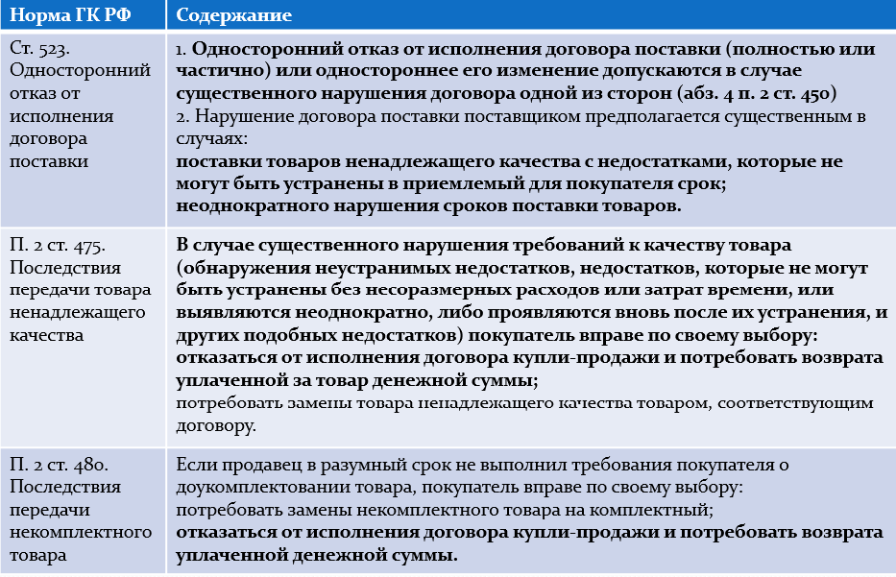
Примеры оснований по ГК

Slide 213
Примеры из практики
Заказчик разместил в ЕИС решение об одностороннем расторжении контракта. Поставщик в 10-дневный срок устранил нарушения, которые послужили основанием для отказа от контракта. Однако заказчик не разместил в ЕИС извещение об отмене решения об одностороннем отказе. Действия заказчика нарушают требования Закона № 44-ФЗ. В связи с этим заказчика привлекли к административной ответственности по части 6 статьи 7.32 КоАП.
постановление Московского УФАС от 15.05.2023 по делу № 077/04/7.32-6004/2024
Должностное лицо заказчика направило уведомление о расторжении в одностороннем порядке. В ходе проверки установлено, что должностное лицо заказчика, которое направило уведомление о расторжении, не обладало правом расторжения контракта. Порядок одностороннего отказа от исполнения контракта не был выполнен, что является нарушением требований пункта 1 части 12.1, части 14 статьи 95 Закона № 44-ФЗ. Должностное лицо заказчика привлечено к административной ответственности в соответствии с частью 6 статьи 7.32 КоАП.
постановление Московского УФАС от 10.04.2024 по делу № 077/04/7.32-2912/2024

Slide 214
Изменение по национальному режиму
Два варианта
1. Национальный режим «не сработал» или применялось исключение
По контракту РФ – можно поменять, например, на Китай (но только по основаниям 44-ФЗ, т.е., например, по ч. 7 ст. 95)
2. Национальный режим «сработал» – т.е. по запрету предложен товар с РЗ, по ограничениям отклонены «иностранные» заявки, по преимуществам «отминусовали» 15% при оценке заявок
По контракту РФ – можно поменять только на ЕАЭС (РФ, Беларусь и т.д.) (но только по основаниям 44-ФЗ, т.е., например, по ч. 7 ст. 95)

Slide 215
Окончание срока действия контракта и РНП
Организация не выполнила в срок работы по муниципальному контракту. После окончания его действия заказчик неоднократно требовал исполнить обязательства по контракту. Организация попросила перенести срок. Однако и к новой дате работы не были выполнены. Отказавшись от исполнения контракта, заказчик обратился в контрольный орган для включения организации в РНП.
УФАС не разместило сведения об организации в РНП, поскольку заказчик отказался от исполнения контракта, когда он уже не действовал. Суды поддержали контрольный орган: гражданское законодательство не допускает расторжения договора, срок действия которого истек. Следовательно, решение об отказе правомерно.
Верховный суд отменил акты контрольного органа и судов. Чтобы решить, включать ли организацию в РНП, нужно проверить:
- действительно ли она не исполнила (исполнила ненадлежащим образом) обязательства по контракту;
- было ли это нарушение существенным.
Окончание срока действия контракта не освобождает стороны от ответственности за его нарушение и не может являться основанием, чтобы не включить исполнителя в РНП.
Определение ВС РФ от 12.03.2020 N 308-ЭС19-23241 (дело № А32-47028/2018)

Slide 216
Электронное взаимодействие
В ЕИС: приемка, оплата, претензии, изменение контракта, расторжение контракта – все открытые электронные процедуры, ч. 12 ст. 93 «полка», ЕП = по пунктам 2, 6, 6.1, 11, 12, 24, 25, 54, 55 части 1 статьи 93 (начиная с заключения), по всем пунктам кроме 4, 5, 23, 42, 44, 46 (с ФЛ) части 1 статьи 93 (начиная с размещения в ЕИС).
С 01.04.2025 заказчики обязаны заключить допсоглашение в электронном структурированном виде (двумя частями) в случае, если проект контракта был заключен в структурированном виде и при этом для него НЕ БЫЛО ни одного опубликованного в ЕИС допсоглашения.
По всем остальным контрактам заказчик вправе заключать допсоглашения или в НЕ структурированном виде (т.е. в форме прикрепленного файла), или "на бумаге" (как это делали ранее). Если заключение допсоглашения будет "на бумаге", то формировать новую версию проекта контракта не нужно, только новую версию сведений о контракте.
Ч. 4 ст. 5. В случае наличия противоречий между данными, содержащимися в единой информационной системе, и данными, содержащимися в информации и документах, направляемых участниками контрактной системы, приоритет имеет информация, содержащаяся в единой информационной системе.
Если заказчик подписал что-то только на бумаге, то = документ отсутствует.

Slide 217
Меры реагирования при выявлении нарушений: предписание, представление, передача по подведомственности, КоАП РФ, судебная работа.

Slide 218
Часть 1 статьи 107 Закона № 44-ФЗ
«Лица, виновные в нарушении законодательства Российской Федерации и иных нормативных правовых актов о контрактной системе в сфере закупок, несут
- дисциплинарную – должностные проступки по локальным НПА
- гражданско-правовую – возмещение по суду (как правило)
- административную – штраф по КОАП (дисквалификация)
- уголовную – уголовные сроки, штрафы
ответственность в соответствии с законодательством Российской Федерации»

Slide 219
Дисциплинарная ответственность
Привлекает работодатель
Определяется законом и внутренними приказами
Как правило, применяется после служебной проверки
Может (но не обязательно) являться основанием для смягчения административной ответственности
При проведении внутренней (служебной) проверки в документах отражаются смягчающие обстоятельства и указывается на отсутствие отягчающих, назначается выговор или замечание.
Далее в административном деле на это указывается в пояснениях с приложением документов.

Slide 220
Что необходимо учесть
Нарушение
Замечание
Выговор
Предупреждение о неполном должностном соответствии (только для госслужащих)
Увольнение в т.ч. в связи с утратой доверия
Отягчающие обстоятельства
характер
тяжесть
обстоятельства
соблюдение других ограничений и запретов, требований, обязанностей
Смягчающие обстоятельства
предшествующие результаты исполнения обязанностей

Slide 221
Освобождение от ответственности
Технология:
Появились сведения о нарушении (информация, проверка, но акта ещё нет, представление прокуратуры и т.д.)
Проводится служебная проверка, находится «козел отпущения» (важно – должен иметь соответствующие полномочия и функции)
В объяснениях виновного он ссылается на случайность и отсутствие умысла, что ранее никогда и ни за что, что больше не будет, вину признал и раскаялся
В заключении отражаются смягчающие обстоятельства, обязательно указывается, что отягчающих нет и вносятся предложения по дальнейшему устранению подобных нарушений (например, отправить виновника на учёбу)
Руководитель выносит приказ о выговоре
При возбуждении административного дела виновник предоставляет все эти документы, признаёт факт нарушения и в связи с тем, что уже привлечён к ответственности, в т.ч. финансовой (лишён премии), просит освободить от штрафа (например, по малозначительности)
Контрольный орган вправе прекратить дело по малозначительности (вариант: не возбуждать дело вообще – ограничиться представлением)

Slide 222
Что можно сделать
Провести плановую или внеплановую проверку
Установить факт нарушения Закона № 44-ФЗ
Не указывать в акте ссылку на КоАП РФ!
Получить объяснение от заказчика по акту
Выдать заказчику письмо-представление об устранении причин, приведших к нарушению (в т.ч. о проведении служебной проверки и привлечении виновных к дисциплинарной ответственности)
Получить от заказчика сведения об исполнении
Или
Указать ссылки на КОАП РФ
Передать материалы:
в региональный орган контроля
в УФАС/УФК
в прокуратуру

Slide 223
Гражданско-правовая ответственность
1) Компенсационная - возмещение убытков, компенсация морального вреда. Чаще всего через суд
2) Понуждение - нарушитель понуждается к совершению каких-либо действий. Чаще всего через суд
3) Штрафная - уплата неустойки. По контракту или через суд
4) Запретительная - запреты, ограничения в правах в отношении правонарушителя (запрет заниматься какой-либо деятельностью) – только по УК или по КоАП

Slide 224
Понуждение (пример)
Действия заказчика по включению в описание объекта закупки, отраженного в конкурсной документации, таких параметров, которым соответствует лишь автомобиль определенной марки и комплектации, противоречат требованиям статьи 33 Закона № 44-ФЗ, поскольку ограничивают количество потенциальных участников размещения заказа, что является признаком ограничения конкуренции.
Учитывая, что ответчики не доказали, что заявленные габаритные характеристики автомобилей имеют существенное эксплуатационное значение, а также существование допустимых в соответствии с аукционной документацией аналогов автомобиля, суды сделали вывод о размещении муниципального заказа на поставку транспортных средств с нарушением требований Федерального закона № 44-ФЗ, в связи с чем признали муниципальный контракт недействительным на основании статьи 168 Гражданского кодекса Российской Федерации и применили последствия недействительности сделки путем приведения сторон в первоначальное положение, обязав возвратить друг другу все полученное по сделке.
Определение Верховного Суда РФ от 19 сентября 2019 г. по делу № А63-6965/2017

Slide 225
Взыскание убытков (пример)
После расторжения госконтракта заказчик заключил контракты на допоставку с другой организацией. По новым условиям стоимость единицы товара была выше (27,5 руб. вместо 16,6 руб.).
Заказчик потребовал взыскать разницу с поставщика по прекращенному контракту. Суды поддержали заказчика.
Требование возместить разницу между ценой по первоначальному договору и ценой по сделке, заключенной взамен, соответствует гражданскому законодательству. Обязанность поставщика возместить все убытки, если товар не будет поставлен в срок, была также предусмотрена прекращенным контрактом.
Постановление АС Дальневосточного округа от 20.08.2019 по делу N А73-19231/2018

Slide 226
Что можно сделать
Провести плановую или внеплановую проверку
Установить факт нарушения Закона № 44-ФЗ
Обратиться в суд с иском к заказчику:
- О признании закупки и контракта недействительными
- О взыскании (возврате) денежных средств
С иным требованием
Или только представление/предписание

Slide 227
Уголовная ответственность
Статья 159. Мошенничество
Статья 160. Присвоение или растрата
Статья 163. Вымогательство
Статья 171. Незаконное предпринимательство
Статья 178. Недопущение, ограничение или устранение конкуренции
Статья 179. Принуждение к совершению сделки или отказу от ее совершения
Статья 180. Незаконное использование товарного знака
Статья 201. Злоупотребление полномочиями
Статья 204. Коммерческий подкуп
Статья 285. Злоупотребление должностными полномочиями
Статья 285.1. Нецелевое расходование бюджетных средств
Статья 285.2. Нецелевое расходование средств государственных внебюджетных фондов
Статья 286. Превышение должностных полномочий
Статья 288. Присвоение полномочий должностного лица
Статья 289. Незаконное участие в предпринимательской деятельности
Статья 290. Получение взятки
Статья 291. Дача взятки
Статья 291.1. Посредничество во взяточничестве
Статья 292. Служебный подлог
Статья 293. Халатность
и другие

Slide 228
Проблемы
«Справедливость»:
1. Понятные правила игры – правила неясны и действуют, совершенно точно, не для всех.
2. Неизбежность наказания за преступление - тоже есть свои нюансы. Или будет, или нет.
3. Адекватность наказания совершенному преступлению – не всегда коррелирует.
Недостатки:
недостаточно изжита плановая система (ППП+1)
несовершенство формулировок УК РФ
По мнению Генеральной прокуратуры Российской Федерации, снижение выявленных преступлений в сфере коррупции связано с "недостаточно результативной" работой силовиков, а не с уменьшением коррупции
ППП+1 = Показатель Прошлого Периода + 1

Slide 229
Пример - Отклонение заявки
Средняя школа объявила закупку кресел для актового зала в виде электронного аукциона. Было подано две заявки: от заявителя и другого юридического лица. Однако заявка заявителя была отклонена из-за того, что он якобы не приложил ряд документов. В итоге победителем оказалось второе юрлицо.
Предприниматель обратился в прокуратуру, которой было установлено следующее: заявка бизнесмена содержала все необходимые документы и была отклонена неправомерно. Ко всему прочему, цена, предложенная заявителем, была более выгодной.
Прокуратура посчитала, что действия заказчика подпадают под ст. 169 УК РФ «Воспрепятствование законной предпринимательской или иной деятельности». Именно по ней было возбуждено уголовное дело в отношении должностного лица заказчика.

Slide 230
Классификация преступлений
1. Преступные деяния в сфере закупок со стороны организаторов закупок - государственных и муниципальных заказчиков, иных заказчиков, их представителей:
Статья 159. Мошенничество
Статья 160. Присвоение или растрата
Статья 285. Злоупотребление должностными полномочиями
Статья 285.1. Нецелевое расходование бюджетных средств
Статья 285.2. Нецелевое расходование средств государственных внебюджетных фондов
Статья 286. Превышение должностных полномочий
Статья 288. Присвоение полномочий должностного лица
Статья 289. Незаконное участие в предпринимательской деятельности
Статья 290. Получение взятки
Статья 292. Служебный подлог
Статья 293. Халатность

Slide 231
Пример Некачественная приемка
Следственным отделом по Южно-Сахалинску СУ СК РФ по Сахалинской области завершено расследование уголовного дела в отношении бывшего начальника отдела капитального строительства объектов социальной сферы ОКУ "Дирекция по реализации программ строительства Сахалинской области". Он обвиняется в халатности.
По версии следствия, в июне 2018 года по результатам проведённого электронного аукциона между дирекцией и ООО "Сириус" заключен государственный контракт на строительство детского сада в селе Ильинском Томаринского района, финансирование которого осуществлялось за счет средств областного бюджет.
Обвиняемый вследствие недобросовестного отношения к выполнению своих обязанностей, не убедившись надлежащим образом в исполнении подрядчиком своих обязательств, подписал экспертные заключения на соответствие работ условиям государственного контракта и акты о приемке выполненных работ.
На основании вышеуказанных документов на расчетный счет ООО "Сириус" были перечислены бюджетные деньги в размере более 67 миллионов рублей.
При этом на последнюю дату перечисления денежных средств в рамках выполнения контракта, фактическая стоимость выполненных работ составила 19 миллионов.

Slide 232
Пример Коррупция
Корсаковским городским судом вынесен приговор по уголовному делу, обвинительное заключение по которому утверждалось прокурором области, в отношении бывшего главы администрации Корсаковского городского округа Александра Рудакова, который признан виновным в совершении преступления, предусмотренного ч. 6 ст. 290 УК РФ (получение взятки в особо крупном размере).
Суд установил, что подсудимый договорился с представителем предприятия о передаче ему взятки в сумме 7 млн рублей за обеспечение заключения с последним соответствующего договора подряда, а также за общее покровительство в будущем. 03 сентября 2017 года Александр Рудаков, находясь в салоне автомобиля, лично получил от представителя организации первую часть взятки в сумме 500 000 рублей.
При передаче денежных средств подсудимый был задержан сотрудниками УФСБ России по области.
Приговором суда ему назначено наказание в виде 8 лет лишения свободы со штрафом в сумме 35 млн рублей с лишением права занимать должности в органах власти и местного самоуправления, связанные с исполнением организационно-распорядительных и административно-хозяйственных функций, на срок 5 лет.

Slide 233
Классификация преступлений
2. Преступления, совершаемые участниками закупок, а также непосредственно поставщиками, подрядчиками, исполнителями по контрактам:
Статья 159. Мошенничество
Статья 160. Присвоение или растрата
Статья 163. Вымогательство
Статья 171. Незаконное предпринимательство
Статья 178. Недопущение, ограничение или устранение конкуренции
Статья 179. Принуждение к совершению сделки или отказу от ее совершения
Статья 180. Незаконное использование товарного знака
Статья 201. Злоупотребление полномочиями
Статья 204. Коммерческий подкуп
Статья 291. Дача взятки
Статья 291.1. Посредничество во взяточничестве

Slide 234
Примеры
1) Подрядная организация использовала строительные материалы ненадлежащего качества, а также нарушила технологический процесс при ремонте асфальтобетонного покрытия дворов, что повлекло его разрушение. По материалу проверки прокуратуры возбуждено уголовное дело по ч. 4 ст. 159 УК РФ в связи с хищением 7 млн 902 тыс. рублей
2) В ходе проверки работники транспортной прокуратуры и отдела по противодействию коррупции Новороссийской таможни также выявили факт передачи 50 тыс. рублей генеральным директором ООО «Обсидиан» через посредника начальнику отдела эксплуатации и ремонта объектов таможенной инфраструктуры Новороссийской таможни за сокрытие нарушений при исполнении государственного контракта. По данному факту возбуждены уголовные дела по признакам преступлений, предусмотренных ч. 3 ст. 291 УК РФ (дача взятки должностному лицу через посредника за совершение заведомо незаконного бездействия) и ч. 2 ст. 291.1 УК РФ (посредничество во взяточничестве за совершение заведомо незаконного бездействия).

Slide 235
Классификация преступлений
3. Преступления, совершаемые представителями органов контроля в сфере закупок:
Статья 285. Злоупотребление должностными полномочиями
Статья 286. Превышение должностных полномочий
Статья 288. Присвоение полномочий должностного лица
Статья 289. Незаконное участие в предпринимательской деятельности
Статья 290. Получение взятки
Статья 291.1. Посредничество во взяточничестве
Статья 292. Служебный подлог
Статья 293. Халатность

Slide 236
Пример
20 марта 2015 года, суд вынес приговор в отношении заместителя руководителя Свердловского УФАС России, специалиста Управления капитального строительства и сотрудника Управления муниципальными закупками
С октября по декабрь 2013 года зам.руководителя УФАС, исполняя полномочия председателя комиссии по рассмотрению жалоб, получала взятки за принятие решений в интересах ряда коммерческих организаций при обжаловании действий и решений заказчиков
В общей сложности ей инкриминировалось 4 эпизода по статье «получение взятки» на общую сумму 1,8 млн. рублей
Все участники преступления осуждены на разные сроки:
Заместитель руководителя Свердловского УФАС России - 10 лет и 55 млн. + конфискация квартир и денег на сумму свыше 2 млн.руб. + запрет занимать должности госслужбы 3 года
Специалист Управления капитального строительства - 7,5 лет и 55 млн.
Сотрудник Управления муниципальными закупками - 8 лет и 55 млн.

Slide 237
Ещё пример
12 октября 2017 г. Горно-Алтайский суд огласил приговор экс-руководителю УФАС по Республике Алтай Наталье Елбаевой, которую обвиняли по п. «в» ч. 5 ст. 290 УК РФ (получение взятки в крупном размере).
Следствие и суд установили, что 24 июля 2015 года Наталья Елбаева получила взятку в сумме 300 тысяч рублей от директора ООО, которое занималось строительными работами в качестве благодарности за помощь юрлицу в победе в аукционе на выполнение работ по строительству школы в одном из сел Кош-Агачского района Республики Алтай. Цена контракта составила более 200 млн рублей.
Судом Елбаевой назначено наказание в виде штрафа в размере 3 млн рублей с лишением права занимать должности госслужбы на 4 года.
В ходе расследования чиновница раскаялась и способствовала расследованию преступления.
В рамках расследования в целях обеспечения исполнения приговора наложен арест на денежные средства и автомобиль Lexus на общую сумму более 2,5 млн рублей.

Slide 238
Что НУЖНО сделать
Провести плановую или внеплановую проверку
Установить признаки преступления
Передать материалы в правоохранительные органы
«При выявлении в результате проведения органами контроля в сфере закупок плановых и внеплановых проверок факта совершения действия (бездействия), содержащего признаки состава преступления, указанные органы контроля обязаны передать в правоохранительные органы информацию о таком факте и (или) документы, подтверждающие такой факт, в течение трех рабочих дней с даты выявления такого факта»
ч. 29 ст. 99 Закона № 44-ФЗ

Slide 239
Антимонопольная ответственность
Обзор практики применения антимонопольного законодательства коллегиальными органами ФАС России (за период с 1 июля 2018 года по 1 июля 2019 года)
Обзор практики административной апелляции ФАС России за 3 квартал 2019
https://fas.gov.ru/pages/Obzor_praktiki_administrativnoi_apellyacii

Slide 240
Пример
7 хозяйствующих субъектов при участии в 187 аукционах в электронной форме на поставку медицинских изделий, материалов и оборудования использовали «классическую» картельную схему, а именно:
вступали в торги с одного IP-адреса;
в случае подачи ценовых предложений с разных IP-адресов контракт подписывался с IP-адреса одного из обществ;
участие в аукционе, как правило, принимали две из указанных организаций;
снижение начальной цены контракта являлось минимальным.
УФАС установил нарушение ч. 2 ст. 11 135-ФЗ. Участники сослались на то, что входят в одну группу лиц и их действия законны, однако суды не согласились с доводами поставщиков и оставили решение УФАС в силе.
Судебное дело № А45-30381/2018

Slide 241
Пример № 2
Решением УФАС заказчик и поставщики признаны нарушившими пункт 1 части 1 статьи 17 закона 135-ФЗ, что выразилось в предоставлении преимущественных условий при проведении торгов, что, как следствие, привело к ограничению конкуренции.
Судом на основании полученной УФАС переписки установлен факт взаимодействия заказчика и поставщиков, в результате чего поставщики получали недоступную другим участникам информацию.
1. до опубликования спорных торгов поставщики заблаговременно информировались о них;
2. в закупочной документации установлено положение о безусловном праве требовать поставки предмета торгов в существенно сжатый срок (1 календарный день);
3. после опубликования спорных торгов поставщики также об этом информировались.
Формирование заказчиком НМЦК, а также технических заданий будущих торгов происходили при участии поставщиков.
Постановление Арбитражного суда Западно-Сибирского округа от 30 января 2020 г. N Ф04-6736/2019 по делу N А45-17238/2018

